Slide 1
大数据管理
第3章 键值对数据模型

Slide 2
第3章 键值对数据模型
教学内容
本章介绍键值对模型，重点突出模型所描述数据的类型、内容、性质、以及数据上的操作类型和操作方法。
从数据结构和数据操作两个角度，重点分析几种典型的采用键值对模型的分布式系统
教学目标
掌握键值对模型的数据结构和操作方法
了解键值对模型的应用现状
了解基于键值对模型的主流分布式系统

Slide 3
第3章 键值对数据模型
3.1 概述
3.1.1 键值对模型介绍
3.1.2 键值对模型应用现状
3.2 键值对模型实际系统
3.2.1 Memcached
3.2.2 Dynamo
3.2.3 Redis
3.2.4 RAMCloud
3.2.5 BigTable

Slide 4
3.1 概述
数据模型组成要素
数据结构
描述所存储数据的类型、内容、性质等，是目标类型的集合，一般可分为：
（1）标量类型，准确的表示一个值，如数字、字符串、二进制、布尔值等。
（2）复杂类型，可表示为具有嵌套属性的复杂结构，包括列表、映射、对象等。
（3）集合类型，可表示为多个标量值，包括字符串集、数字集、二进制集、对象集等。
数据操作
描述数据结构上的操作类型和操作方式，是算子的集合，包括：
（1）对表的操作；（2）对表中数据项的操作；（3）其他的特殊操作，例如索引、数据流操作。

Slide 5
3.1.1 键值对模型介绍
传统关系模型的弊端
受限的模型表达
只能处理结构化的数据
对关系模式的限制多（1NF）
在应用过程中模型相对稳定，不够灵活
查询性能
关系模式的设计要求满足较高的范式
减少数据冗余
减少甚至消除数据操作异常：插入异常、更新异常、删除异常
复杂查询：逻辑复杂的关键业务
需要涉及多表查询，导致某些关键业务的性能无法得到保证

Slide 6
3.1.1 键值对模型介绍（续）
应用需求发展——传统数据库应用
业务背景：多为面向企业、部门、单位的应用，
数据来源：相对稳定、封闭环境
业务特征：有明确的数据和业务流程规范
因此适合用范式的形式描述数据结构，目标是要通过规范的数据模型直接抽象描述出业务的数据特征，进而在程序化的业务逻辑中完成数据的处理、分析，宏观需求多为信息化处理、管理。

Slide 7
3.1.1 键值对模型介绍（续）
应用需求发展——当前大数据应用
业务背景：互联网、物联网所带来的大数据应用环境
数据来源：数据可能来自于海量的互联网用户、网站、设备，风格迥异，各有所长。
Volume：数据体量巨大（从TB级别，跃升到PB级别）；
Variety ：数据类型繁多（网络日志、视频、图片、地理位置信息等等）；
Value ：价值密度低。

Slide 8
3.1.1 键值对模型介绍（续）
应用需求发展——当前大数据应用
业务特征：更加贴近生活，例如智能搜索引擎、电商畅销商品排行榜、客户偏好挖掘、购物车管理、社交网络分析与推荐、舆情热点追踪，系统强调可扩充性、可用性；结果注重价值发现，优中选优。
Velocity：处理速度快（1秒定律，有别于传统的数据挖掘技术）。
目前的需求较注重能更好适应4V特征的数据模型，简化管理，灵活宽泛，增加“容量”

Slide 9
3.1.1 键值对模型介绍（续）
键值对模型的提出
灵活的模型表达
无模式（Schema-less）
可扩展、高性能的数据查询
引入数据冗余和数据异常，降低关系范式，尽量减少甚至避免多表连接
复杂的查询逻辑留给高层应用，从而保证了系统的高性能。
键值对（key-value）模型
（1）在键值对模型中，每个键映射到一个值
（2）存储层不负责对值的解释，由应用层负责对值的解释

Slide 10
3.1.1 键值对模型介绍（续）
键值对（key-value）模型举例：
{Student:20180016, “李明”}，
其中键是{Student:20180016}
值是 “李明”
{Student:20180016, 李明blob}，
{teacher:20181018, 王越blob}
两条记录的键是{Student:20180016}、 {teacher:20181018}
值是李明blob、王越blob。
Blob：binary large object，二进制大对象。
键值对的实现技术：通常，键值模型采用哈希函数实现键到值的映射。
键的作用：获取数据的唯一入口。
Key值可以相对设计复杂一些

Slide 11

3.1.2 键值对模型应用现状
谷歌，较早提出的键值对模型。该模型使得多列历史数据的有序存储特别方便。数据进行层次式范围划分后分布到多台服务器，采用严格一致性进行数据更新。 HBase是BigTable的开源实现。
亚马逊，采用另一种不同的键值对存储方法，采用将键映射到某个特定的值（区间）的划分思想，采用最终一致性方法进行数据更新。
Facebook，Cassandra在数据模型方面借鉴了BigTable，而在数据划分和一致性方面借鉴了DynamoDB。

Slide 12

3.1.2 键值对模型应用现状
一个开源的使用ANSI C语言编写、支持网络、可基于内存亦可持久化的日志型、键值对数据库，并提供多种语言的API。新浪微博、传媒巨头Viacom及图片分享领域佼佼者Pinterest等都采用Redis作为业务平台的架构。
斯坦福大学研发，是一个完全使用DRAM的存储系统，所有数据都保存到内存中（为了故障恢复会将日志和数据的备份持久化到普通硬盘中）。由于将所有数据存放在内存中，性能比目前最高性能的硬盘存储系统要高100～1000倍。

Slide 13
3.2 键值对模型实际系统
3.2.1 Memcached
是一套高性能的分布式高速缓存系统，由LiveJournal开发的一套开放源代码软件。
许多Web应用随着数据量的增大、访问的集中，RDBMS的负担加重，导致数据库响应变慢、网站延迟增加。此时，部署Memcached高性能分布式内存缓存服务器，可通过缓存数据库查询结果，减少数据库访问次数，以提高动态Web应用的速度、提高可扩展性。

Slide 14
3.2.1 Memcached
数据模型：基于存储“键-值”对的hashmap哈希表。
有两种形式的键值对： (1) SQL查询的结果；
(2) 普通变量(variable)。 两种数据的key组合方式不同，由get_key函数定义和处理。
get_key函数
输入参数：包含一个hash结构，用来定义当前需要存取数据的信息结构 ；
函数返回值：string类型，对应key值数据。

Slide 15
get_key
传入get_key的hash结构参数主要有两个元素： （1）type --- 定义当前hash数据结构的类型，可以取‘var’、‘sql’两种值；
（2）object --- 存放当前hash数据结构的详细信息。
type取值为‘var’ → object表示变量的名字，该名字由程序员指定。
type取值为‘sql’ → object包含对应sql查询的基本信息。
hash结构由程序员按照规则制定 。

Slide 16
3.2.1 Memcached（续）
数据访问示例(variable 数据类型)
perl客户端程序
$var_hash = {
type => 'var', ##var表示当前类型是 variable
object =>‘language’, ##language代表变量的名字
};
↓
生成的key是Zorpia::var| language

Slide 17
3.2.1 Memcached（续）
数据访问示例(sql数据类型)
例：select first_name from user where user_id =2
↓
$sql_hash = { type => ‘sql’, object => {table => {table1=>“user”,}, ## sql 查询的表 column => {column1=>“first_name”,}, ## 要查询的列 condition => { user_id =>“2”,}, ## where条件 }, };
↓
生成的key是Zorpia::sql|user|first_name| user_id =2 Key必须保证其唯一性。

Slide 18
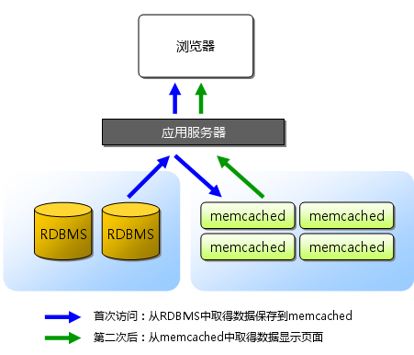
Memcached运行原理

Slide 19
数据访问示例(sql数据类型)
my $sql_hash = { type => ‘sql’, object => { table => {table1=>“user”,}, column => {column1=>“user_id”,}, condition => {email=>$user_id,}, }, };
##Select时先搜索memcache my $key=Zorpia::MemCache::get_key($sql_hash); my $user_id_by_email=Zorpia::MemCache::get($key);

Slide 20
##若get不到结果则查询数据库，并在缓存里设置。
if(!$user_id_by_email) ##get结果为空 {my $sth; my $query =“select user_id from user where email=?”; $sth = $dbh->prepare($query); $sth->execute($user_id); my $user1 = $sth->fetchrow_hashref(); $user_id_by_email=$user1->{‘user_id’}; Zorpia::MemCache::set($key, $user_id_by_email, 1800); }
DBMS，ODBC接口
memcache
指定缓存期限(秒)，不指定期限时，memcached按照LRU算法保存数据。

Slide 21
3.2.1 Memcached（续）
内存分配
早期的Memcached内存分配通过对所有记录进行malloc和free来进行。
↓
缺点：（1）容易产生内存碎片；
（2）加重操作系统内存管理器的负担。
改进措施：默认采用Slab Allocator机制分配、管理内存。

Slide 22
3.2.1 Memcached（续）
Slab Allocator基本原理：
Chunk——按照预先规定的大小，将分配的内存分割成各种特定长度的块。
slab class——尺寸相同的块分成组（chunk的集合）。
分配到的内存不会释放，重复使用已分配的内存。

Slide 23
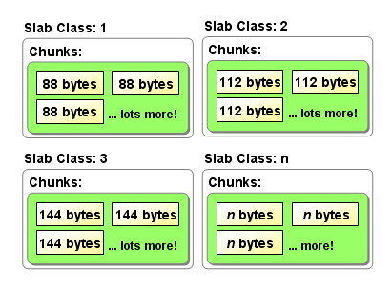
Slab Allocator

Slide 24
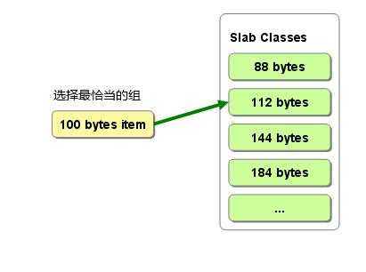
3.2.1 Memcached（续）
内存使用
空闲chunk的列表：memcached根据该列表选择chunk，选择最适合数据大小的slab。

Slide 25
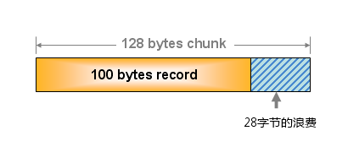
3.2.1 Memcached（续）
Slab Allocator解决了当初的内存碎片问题，但也产生了新问题：由于分配特定长度内存，可能无法有效利用分配的内存。
例：将100字节的数据缓存到128字节的chunk中，浪费了剩余的28字节。

Slide 26
3.2.1 Memcached（续）
Key-value数据传输
使用二进制协议，无需文本协议的解析处理。
减少性能开销，减少文本协议的漏洞。
协议的包为24字节的帧，其后是键和无结构数据。
HTTP这样基于文本的协议解析麻烦，且冗余的数据多

Slide 27
3.2.1 Memcached（续）
网络传输的特点
数据传输协议：
HEADER占16字节，包含表示包有效性的Magic字节、命令种类、键长度、值长度等信息。键长度最大250字节。
二进制协议中键的长度用2字节表示。因此，理论上最大可使用2^16=65536字节长的键。

Slide 28
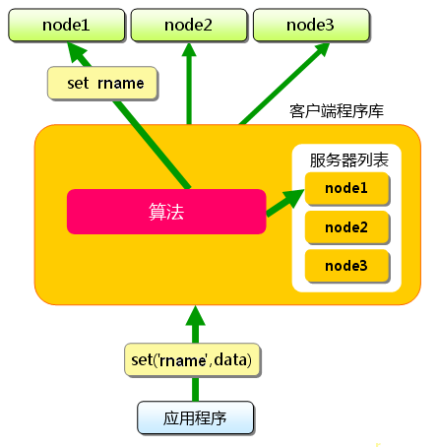
3.2.1 Memcached（续）
分布式缓存
向服务器添加键名为“rname”的数据：
1）向Memcached中添加“rname”键；
2）“rname”传给客户端程序库后，客户端算法根据“键”来决定保存数据的Memcached服务器节点；
3）客户端命令服务节点保存“rname”及其值。
依靠算法而非寻址表

Slide 29
3.2.1 Memcached（续）
分布式缓存
早期，Memcached采用标准的分布式方法（对键的存储根据服务器台数的余数进行分散）：
1）求得键的整数哈希值；
2）除以服务器台数，根据其余数来选择服务器。
3）当选择的服务器无法连接时，rehash——将连接次数添加到键之后再次计算哈希值并尝试连接。
上述策略方法简单，数据的分散性一般较好。但是当添加或移除服务器时，会涉及缓存重组，其代价较大。

Slide 30
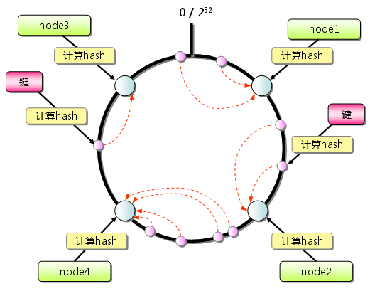
3.2.1 Memcached（续）
一致性hash（Consistent Hashing）

Slide 31
3.2.1 Memcached（续）
一致性hash（Consistent Hashing）抽象算法：
1）求出服务器节点的哈希值， 将其配置到0～2³²的圆上；
2）用同样的方法求出存储数据的键的哈希值并映射到圆上；
3）从数据映射到的位置开始顺时针查找，将数据保存到找到的第一台服务器上；
4）如果超过2³²仍然找不到服务器，就保存到第一台服务器上。
地址空间有限，32位，64位

Slide 32
3.2.1 Memcached（续）
使用一般的hash函数，服务器的映射地点的分布可能出现不均匀的情况。
↓
虚拟节点：
为每个物理节点（服务器）在圆环上分配100～200个点，从而抑制分布不均匀，进一步优化服务器增减时的缓存重新分布。

Slide 33
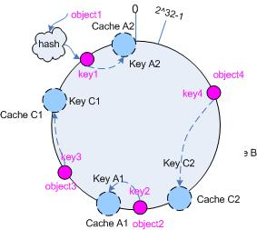
3.2.1 Memcached（续）
虚拟结点

Slide 34
3.2 键值对模型实际系统
3.2.2 Dynamo
Amazon设计的采用键值对存储模型的数据管理系统，运行于Amazon电商平台，繁忙时期为数千台服务器的几千万客户服务。
应用需求：
高效的数据服务，应用程序需要在数百毫秒内执行至少 99.9% 的读写操作；
不允许出现系统中断；
在用户规模迅速增长时系统具有很好的水平可扩展性。

Slide 35
3.2.2 Dynamo
3.2.2.1 系统特征
存放数据量大、支持高并发、高度可用、查询速度快、
采用最终一致性（eventually consistent）进行数据更新
保证数据永远可写（always writable），即使网络故障，依然可以向购物车中添加商品。
具有异质性
负载的分配和各个独立的服务器的处理能力成比例，
当系统中增加了一个具有高处理能力的节点时，那些处理能力低的节点并不需要立即升级。
具有对称性和去中心化的特征，每个dynamo节点具有同样责任，只需要很少的人工管理，存储节点添加和删除时，数据不需要任何手动划分或重新分布，简化了系统的配置和维护。

Slide 36
3.2.2.2 基本设计思想
为了达到高可用，牺牲一致性；
在读数据的时候处理数据不一致的冲突；
多版本读写，根据应用层的不同需求，指定不同的NRW 值，协调可用性和一致性；
去中心化的维护整个集群的成员及故障信息，采用Gossip同步。
不能因为局部失败或并发控制拒绝更新
应用程序不需要支持分层名称空间（namespace）或复杂的关系模式（传统数据库）
避免通过多个节点路由请求（这是一些其他分布式哈希表系统采用的典型设计），因为多跳路由增加了响应时间的可变性，从而增加了更高百分比的延迟。Dynamo 可以被描述为零跳分布式哈希表，每个节点在本地维护足够的路由信息，以将请求直接路由到适当的节点。

Slide 37
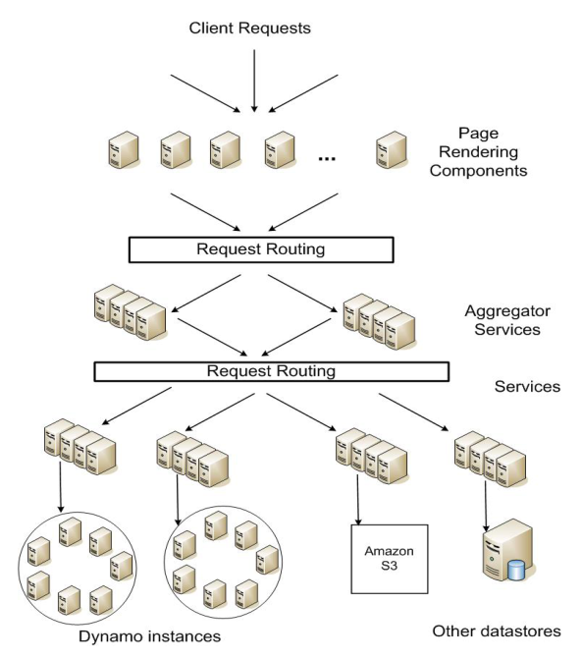
3.2.2.3 系统架构
平台是一个可由数百台服务器组成的面向服务的架构，采用了高度去中心化、松散耦合、完全分布式的原则。
核心分布式系统技术：分区、复制、版本控制、成员资格、故障处理和扩展
Notes:
图 1 显示了亚马逊平台架构的抽象视图，其中动态网页内容是由页面呈现组件生成的，而页面呈现组件又会查询许多其他服务。服务可以使用不同的数据存储来管理其状态，并且这些数据存储只能在其服务边界内访问（these data stores are only accessible within its service boundaries）。一些服务充当聚合器（Aggregators），通过使用其他几个服务来产生复合响应。通常，聚合器服务是无状态的，尽管它们使用大量的缓存。
Amazon Simple Storage Service (简称 Amazon S3) 是一个公开的云存储服务，Web 应用程序开发人员可以使用它存储数字资产，包括图片、视频、音乐和文档。S3的数据存储结构非常简单,就是一个扁平化的两层结构:一层是存储桶(Bucket,又称存储段),另一层是存储对象(Object,又称数据元)。

Slide 38
3.2.2.4 数据组织
Dynamo内部有3个层面的概念：
（1）Key-Value，Key唯一标识一个数据对象，Value表示数据对象实体，基于Key来读写对象。
（2）节点node，节点是指一个物理主机。在每个节点上会有3个必备组件：
请求协调器（request coordination）
成员与失败检测
本地持久引擎（local persistence engine）：本地持久化引擎组件是一个可插拔的持久化组件，支持不同的存储引擎，应用程序可以根据需要选择最合适的存储引擎，例如MySQL。
（3）实例instance，每个实例由一组节点组成，从应用的角度看是一个服务，提供I/O功能。

Slide 39
3.2.2.4 数据组织（续）
数据结构：Dynamo系统里，主要包括表（Table）、数据项（Item）、属性（Attribute）等组件。
表类似于关系数据库，表是所有数据的集合。
每个表包含多个数据项（项目），每个项目包含一组属性，具有不同于所有其他项目的唯一标识，类似于关系数据库中的一行。
属性是基础的数据元素，可以不再进一步分解，类似于关系数据库中的列。除主键外，表的属性及其数据类型不需要预先定义，每个数据项都能拥有自己独特的属性。
大多数属性是标量类型的，只能具有一个值，如字符串、数字等。也有一些属性是复杂类型的，具有嵌套属性如Address。Dynamo系统支持最高 32级深度的嵌套属性。

Slide 40
3.2.2.4 数据组织（续）
{ StudentID:20180010 LastName: Li FirstName:Ming Department: Computer Science }
{ StudentID:20180011 LastName: Wang FirstName:Yan Address:{ Street :No.59, Zhongguancun Street District:Haidian City: Beijing PostCode:100872 } }
数据项(item)
表（table）
主键
属性(attribute)
Student表中两个数据项，每个数据项有一个唯一主键以各自区分，主键只包含一个属性StudentID。数据项之间属性可不统一，本例中第一个数据项具有属性Department，而第二个数据项具有属性Address。

Slide 41
3.2.2.4 数据组织（续）
主键：Dynamo系统支持仅分区、分区及排序这两种不同类型的主键
（1）仅分区键
键成分只有分区值，用来决定数据项所在的分区(Partition)。
分区键的值通常作为哈希函数的输入，哈希函数的输出对应数据项将要存入的分区。
要从表中读取某个数据项，必须指定分区键的值，分区键唯一不可重复。

Slide 42
3.2.2.4 数据组织（续）
（2）分区键和排序键
称为复合主键，键由两个属性组成：
第一个属性是分区键，用来决定数据项所在的分区；
第二个属性是排序键，具有相同分区键的所有数据项按排序键的值顺序存储在一起。
两个数据项具有相同的分区键值则必须具有不同的排序键值。
读写数据项时，先根据分区键的值确定该数据项所在的分区，然后按排序键的值确定该数据项在该分区中的存储位置。
因为主键的值要求唯一，所以主键属性必须为标量类型（字符串、数字和二进制）。

Slide 43
3.2.2.4 数据组织（续）
Dynamo系统中属性的数据类型分为标量类型、复杂类型、集合类型这三类：
(1) 标量类型：用以表示一个准确的值，包括数字、字符串、二进制、布尔值和NULL。
数字： UnreadEmails:42
字符串： Day:“Monday”（UTF-8编码的Unicode）
二进制：图像
布尔值： Ischecked:true

Slide 44
3.2.2.4 数据组织（续）
（2）复杂类型（文档类型）：表示具有嵌套属性的复杂结构(最多可以嵌套 32 层)，包括列表(list)和映射(map)。
列表类型用来存储值的有序集合:
列表用方括号括起：[ ... ]，类似于 JSON 数组，列表中元素可以存储的数据类型没有限制，列表中的元素也不一定为相同类型。
FavoriteThings:[“Cookie”,“Coffee”,3.14159]
参考链接：https://blog.csdn.net/czongxiao/article/details/100013115
Notes:
https://blog.csdn.net/czongxiao/article/details/100013115

Slide 45
3.2.2.4 数据组织（续）
（2）复杂类型（文档类型）：（续）
映射类型用来存储名称-值对的无序集合
映射元素的数据类型也没有限制，同样也不一定相同。
映射用大括号括起：{ ... }，映射类似于 JSON 对象。
映射类型
{ Day: "Monday",
UnreadEmails: 42,
ItemsOnMyDesk:
[
“Coffee Cup”,
“Telephone”,
{
Pens:{Quntity:3}
Pens:{Quntity:3}
}
]
}
参考链接：https://blog.csdn.net/czongxiao/article/details/100013115

Slide 46
3.2.2.4 数据组织（续）
(3)集合类型：集合类型可以表示多个标量值。集合中所有元素必须为相同类型，且值不可以重复。集合中的值的顺序不会保留，不支持空集。
字符串集合： [“Black” ,“Green” ,“Red”]
数字集合： [42.2，-19, 7.5，3.14]
数据操作
（1）表
CreateTable: 创建一张新表
DescribeTable: 返回一张表的信息
ListTables: 返回列表中所有表的名称
UpdateTable: 修改表的内容
DeleteTable: 删除一个已经存在的表

Slide 47
3.2.2.4 数据组织（续）
数据操作
（2）数据项和属性
PutItem: 将单个数据项写入表中，需制定主键属性。
BatchWriteItem: 批量写数据项（最多25个）
GetItem: 检索单个数据项。（必须制定主键，可检索属性子集）
BatchGetItem: 批量读数据项（最多100个）
Query: 检索具有特定分区键的所有数据项。
Scan: 检索指定表或索引中的所有项目，可检索属性子集。
UpdateItem: 修改数据项的一个或多个属性，可实施原子计数器的增、减操作。
DeleteItem： 删除单个数据项
BatchDeleteItem: 批量删除多个数据项（最多25个）

Slide 48
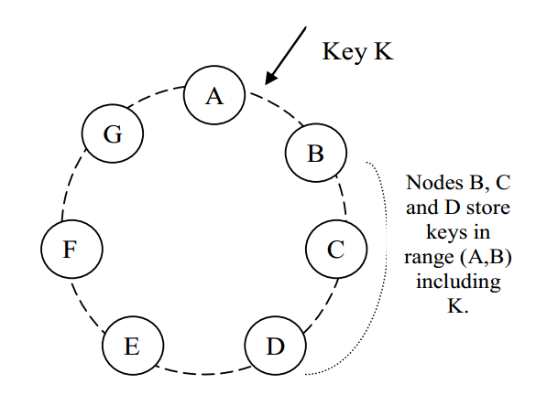
3.2.2.5 数据分布
基本策略：按哈希算法切分数据分布在不同节点上，读数据依据key的哈希值寻找对应的节点。
使用Consistent Hashing算法（节点对应的不再是一个确定的hash值，而是一个hash值范围）。
另外，还设计了虚拟节点的大小与位置分配策略。

Slide 49
3.2.2.5 数据分布（续）
加入一个物理节点意味着相应加入若干虚拟节点。
简单策略：虚拟结点的位置和大小随机（例如Memcached）
存在的缺点：如果有新节点加入，虚拟节点位置和大小随机可能导致扫描所有节点上的所有数据对象，判断是否需要迁移，这种全局的扫描开销很大。

Slide 50
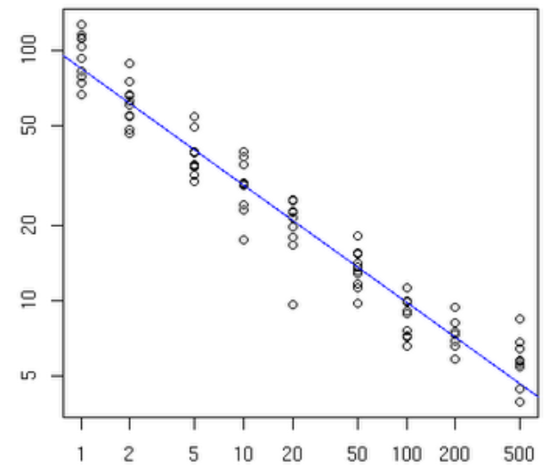
3.2.2.5 数据分布（续）
虚拟节点个数：统计结果显示，当物理服务器的数量很小时，需要更大的虚拟节点，反之则需要更少的节点。
实际物理服务器数（ps）
为每台物理服务器扩展的虚拟节点倍数(scale)
图中有10台物理服务器时，大约要为每台服务器增加100~200个虚拟节点才能达到较好的负载均衡。

Slide 51
3.2.2.5 数据分布（续）
改进策略：固定所有虚拟节点的大小和位置，只改变虚拟节点和节点的对应关系。
将整个地址空间平均分成Q个虚拟节点，每个物理节点（假设有S个）分配Q/S个虚拟节点。
当有节点加入时：从现有节点每个拿出等量的虚拟节点分给新节点。
当有节点离开时：将此节点的所有虚拟节点平均分配给余下的节点，保证系统中每个节点始终都有Q/S个虚拟节点。

Slide 52
DynamoDB读写过程
客户端请求最终交给preference list中的一个节点处理，该节点称为coodinator 。Dynamo采用类似Quarum（法定人数）的方式保证数据正确，即W+R>N。
Put流程：
（1）coodinator生成新的数据版本，及vector clock分量 ；
（2）本地保存新数据 ；
（3）向preference list中的所有节点发送写入请求 ；
（4）收到W-1个确认后向用户返回成功 。
Get流程 ：
（1）coodinator向preference list中所有节点请求数据版本 ；
（2）等到R-1个答复
（3）coodinator通过vector clock处理有因果关系的数据版本 ；
（4）将不相容的所有数据版本返回用户。

Slide 53
逻辑时钟
单机系统易于给发生的所有事件定义一个全局顺序，但是分布式系统没有全局时钟，很难给所有事件定义全局顺序。为此Lamport定义了逻辑时钟（Logical Clock），算法如下：
（1）每个机器i本地维护一个逻辑时钟LC_{i}
（2）每个机器本地每发生一个事件则设置LC_{i} = LC_{i} + 1，并把结果作为该事件的逻辑时钟。
（3）当机器i给机器j发送消息m时，把LC_{i}存在消息里。
（4）当机器j收到消息m时，
LC_{j} = max(LC_{j}, m_timestamp)+1，结果值作为收到消息m这个事件的时间戳。

Slide 54
逻辑时钟
逻辑时钟算法保证：
a->b
↓
a事件的逻辑时钟比b事件的逻辑时钟小。
但是反之未必成立。
逻辑因果关系
分布式环境下全局时钟的难度

Slide 55
Vector Clock（向量时钟）
Vector Clock——每个机器节点维护一个逻辑时钟的向量VC。
向量VC有如下属性：
（1）VC_{i}[i]是到目前为止节点 i 本地发生事件的个数；
（2）VC_{i}[k]是节点 i 知道的节点k发生的事件的个数(即节点i对节点k的认识)。

Slide 56
Vector Clock
Vector Clock的更新算法：
（1）节点 i 本地发生一个事件时，VC_{i}[i]加1；
（2）节点 i 给节点 j 发送消息m时，将整个VC_{i}存在消息内；
（3）节点 j 收到消息m时，VC_{j}[k]=max(VC_{j}[k],VC_{i}[k])，同时VC_{j}[j]加1。
所有分量

Slide 57
Vector Clock
Vector Clock是一种维护因果关系(causality)的手段：
Vector Clock（VC向量）在节点间传递，从而给对方传递自己知道的其他节点的知识。
通过比较这些VC向量的大小，可以分析事件发生的顺序：
假如一个向量的所有分向量的值都小于或等于另一个向量 → 后者比前者更“新”；
否则存在冲突。
Notes:
祖先、子孙关系，逻辑因果-拓扑关系

Slide 58
Vector Clock
例：对于每一个分布式存储的对象副本都有这样的时间戳，可以有以下几种关系的例子：
（1）本机{0，0，1}， 消息{0，1，2}。消息的每个节点的count都大于等于本机的，因此舍弃本机，同步消息。 （2）本机{0，1，2} ，消息{0，1，1}。消息的每个节点的count都小于等于本机的，因此舍弃消息，保留本机。 （3）本机{0，3，1}， 消息{0，1，2}。有的大，有的小，出现冲突，无法判断谁是最新版本，需要进行冲突仲裁。

Slide 59
Vector Clock举例
设有3个节点，NRW协议中W=1,则R=N=3。
（1）假设一个写请求，第一次被节点A处理了。
↓
节点A增加一个版本信息(A，1)，记此时的数据为
D1(A，1)。
（2）另外一个对相同key值的请求又被A处理了
↓
产生D2(A，2)。
此时D2可以覆盖 D1，因为没有冲突产生。
（3）现在假设D2传播到了所有节点(B和C)，所以B和C都持有数据D2(A，2)。

Slide 60
Vector Clock举例
（4）接下来又一个请求被B处理了。
↓（因为这是一个被B处理的新版本数据，所以增加B的版本信息）
产生D3(A，2; B，1) 。
（5）假设D3还未传播到C时，又一个请求被C处理。
↓
产生D4(A，2; C，1)。
如果在这些版本没有传播开以前，发生读操作，会因为R=3而从所有三个节点上读到三个版本：A——D2(A，2)、B ——D3(A，2; B，1)、C ——D4(A，2; C，1)。依据Vector Clock算法，D2是旧版本（其B、C分量均为0），可以舍弃，而D3和D4都是新版本，需要应用自己去合并。

Slide 61
Vector Clock的无限增长问题
现实生活中，如果有很多的决策者，相当于有很多的客户端，整个向量时钟的长度就无限制增长了，这对于存储系统来说是需要解决的问题。
直接方法是采用服务器向量：server的数量是可控的，可以不用client来标识向量空间，而是用server来标识向量空间——向量标签不再是客户端，而是server标识。
问题：会因为网络传输延时而丢失数据。

Slide 62
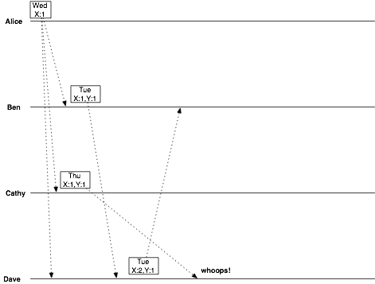
Vector Clock服务器向量延时问题
Dave收到两个消息
Tue X:2,Y:1 with Ben（新版本）
Thu X:1,Y:1 from Cathy （该消息比较新）
发现后者是前者的祖先，所以抛弃祖先，选择Ben的消息，这样就丢失了Cathy给他的消息。
后发而先致

Slide 63
Vector Clock无限增长：向量剪枝
向量时钟的剪枝：
Riak剪枝系统用四个参数来避免向量时钟空间无限增长：
small_vclock
big_vclock
young_vclock
old_vclock
small_vclock和big_vclock参数标识向量时钟的长度，如果长度小于small_vclock就不会被剪枝掉，如果长度大于big_vclock就会被剪枝掉。
young_vclock和old_vclock参数标识存储这个向量时钟时的时间戳，剪枝策略同理，大于old_vclock的才会被剪枝掉。
Notes:
剪枝，父子节点、祖先的概念

Slide 64
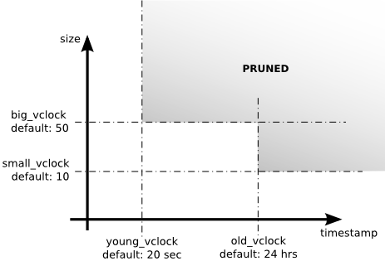
Vector Clock无限增长：向量剪枝
剪枝

Slide 65
Vector Clock无限增长：向量剪枝
向量剪枝只丢掉一些向量时钟的信息，而不是丢掉实实在在的数据。
特殊情况带来的问题：一个客户端保持了一个很久之前的向量时钟，然后继承该向量时钟并提交了一个数据，此时会产生问题（因为服务器已经没有这个很久之前的向量时钟信息了，可能已经被剪枝掉了），所以客户端提交的此次数据，在服务端无法找到一个祖先，此时Riak会创建一个sibling。

Slide 66
Vector Clock无限增长：向量剪枝
剪枝策略是一个权衡方案：
一方面是无限增长的向量时钟的空间；
另一方面是偶尔的会有“false merge”，产生兄弟数据，但不会丢失数据。
从这个意义上看，防止向量时钟空间的无限增长，剪枝策略优于用server标识向量时钟的策略。

Slide 67
3.2.3 Redis
Redis是一个key-value存储系统，和Memcached类似，Redis以内存作为数据存储介质，所以读写数据的效率极高，远远超过数据库。
（以设置和获取一个256字节字符串为例，它的读取速度可高达110000次/s，写速度高达81000次/s ） 。
Redis和Memcached的区别之一：Redis中的数据是持久化的。
Redis的存储分为内存存储、磁盘存储和log文件三部分，断电或重启后，数据也不会丢失。重启后，可以从磁盘重新将数据加载到内存中。
Redis支持主从模式，可以配置集群，这样更利于支撑起大型的项目，这也是其一大亮点。

Slide 68
3.2.3 Redis
3.2.3.1 技术特点
（1）是一个性能极高的开源键值对数据库系统，能达到每秒数万或数十万次操作 ；
（2）在键值对数据类型的基础上，同时还支持哈希、列表、集合、有序集合等数据结构。
（3）支持数据持久化，可以会周期性的把更新的数据写入磁盘，或者把修改操作写入追加的记录文件在内存中的数据保存在磁盘中，重启后可再次加载使用。
（4）支持数据在不同节点间的备份。
（5）所有操作都具有原子性，要么全部成功执行要么失败全部不执行。不仅单个操作具有原子性，多个操作也可具有原子性，通过MULTI和EXEC指令进行封装打包，多个操作要么都执行要么都不执行。
（6）支持发布、订阅、通知、给键设置有效期等特性。

Slide 69
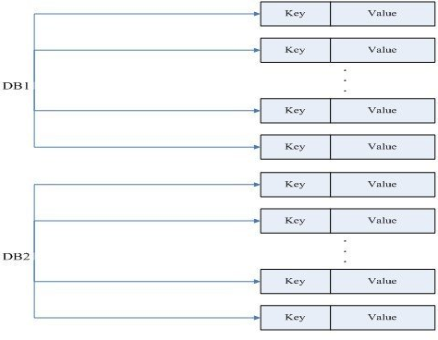
3.2.3 Redis
3.2.3.2 数据模型
1 每个DB中的所有数据都是Key-Value对，其中的Value支持5种类型，分别是：
字符串类型（String）、
哈希表类型（Hash）、
链表类型（List）、
集合类型(Set)、
有序集合类型（order set）。

Slide 70
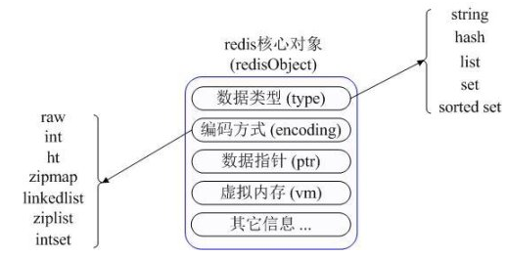
3.2.3.2 数据模型（续）
type代表value对象的类型，
encoding代表数据类型在redis内部的存储方式
Notes:
如果有一种使用空字符来分割多个单词的特殊数据格式，如图2-17所示，那么这种格式就不能使用C字符串来保存，因为C字符串所用的函数只会识别出其中的"Redis"，而忽略之后的"Cluster"。
使用SDS来保存之前提到的特殊数据格式就没有任何问题，因为SDS使用len属性的值而不是空字符来判断字符串是否结束。通过使用二进制安全的SDS，而不是C字符串，使得Redis不仅可以保存文本数据，还可以保存任意格式的二进制数据。

Slide 71
3.2.3.2 数据模型（续）
字符串（string）类型value
相当于Dynamo中的标量类型，二进制安全（SDS格式）， 意味着 redis 的 string 可以包含任何数据，如数字，字符串，jpg图片或者序列化的对象。
redis的key一般采用字符串类型。
例：存储一个字符串
set users:leto “{name:leto, plannet:dune, likes[spices]}”
键 值
get users:leto
strlen <key>返回key对应值的长度
getrange <key><start><end>返回key对应值的指定范围区间的内容
append <key><value>将value附加到key对应的值后，若不存在则创建。
Notes:
如果有一种使用空字符来分割多个单词的特殊数据格式，例如“Redis Cluster”，那么这种格式就不能使用C字符串来保存，因为C字符串所用的函数只会识别出其中的"Redis"，而忽略之后的"Cluster"。
使用SDS来保存之前提到的特殊数据格式就没有任何问题，因为SDS使用len属性的值而不是空字符来判断字符串是否结束。
通过使用二进制安全的SDS，而不是C字符串，使得Redis不仅可以保存文本数据，还可以保存任意格式的二进制数据。
GETRANGE key start end 得到字符串的子字符串存放在一个键

Slide 72
字符串（string）类型value （续）
Redis对象的type=string表示一个普通字符串，此时encoding可以是raw或者int。
如果encoding是int，则按数值型类存储和表示该字符串（前提是可以用数值表示）。
String在redis内部存储默认是字符串，而当遇到incr、decr等操作时。
↓
转成数值型进行计算，此时encoding字段为int。

Slide 73
3.2.3.2 数据模型（续）
Hash类型
其值本身又是一种键值对结构（HashMap），如value={{field₁,value₁},......{field_{N},value_{N}}}，redis提供了直接存取这个Map成员的接口。
哈希提供了域的概念。
Field | value
powerlevel | 9000
race | saiyan
age | 737
Key
Users:goku
Key是用户标识“Users:goku”，value是一个Map。
Map的key（ 称为field ）是成员的属性名，
Map的value 是 属性值。
可通过“key(用户标识)+field(属性标签) ” 操作对应属性数据。

Slide 74
3.2.3.2 数据模型（续）
Hash类型
常用命令：hget/hset/hgetall等
例：想通过不同的关键字去查询相同的值，如通过电子邮件（当用户开始登录时）去获取用户的具体信息，或者通过用户id（在用户登录后）去获取。
低效方法：将用户对象分别放置到两个字符串值里。
set users:leto@dune.gov "{id: 9001, email: 'leto@dune.gov', ...}“
set users:9001 "{id: 9001, email: 'leto@dune.gov', ...}“
问题：会产生两倍数量的内存开销，且为数据管理带来麻烦。
参考文献：https://www.cnblogs.com/cblogs/p/9720372.html
Notes:
参考文献：https://www.cnblogs.com/cblogs/p/9720372.html

Slide 75
3.2.3.2 数据模型（续）
Hash类型
常用命令：hget/hset/hgetall等
Hash类型方案：Hash作为二级索引，上述例子中用户信息有两种查找方式——邮件和用户id
set users:9001 “{id:9001,email:leto@dune.gov}”//或者
hset users:lookup:email leto@dune.gov 9001
要通过id来获取用户信息，可以使用普通的get命令：
get users:9001
如果想通过电子邮箱来获取用户信息，可以使用hget命令再配合使用get命令
id=redis.hget(‘users:lookup:email’,’‘leto@dune.gov’)
user=redis.get(“users:=#{id}”)
参考文献：https://www.cnblogs.com/cblogs/p/9720372.html
Notes:
参考文献：https://www.cnblogs.com/cblogs/p/9720372.html
HSET参数：
HSET key field value 设置对象指定字段的值

Slide 76
3.2.3.2 数据模型（续）
Hash类型其他指令
同时设置或获取多个域（所有域）的值
hmset users:goku race saiyan age 37
hmget users:goku race powerlevel
hgetall users:goku //获取所有的域和值
hkeys users:goku //列出所有域
hdel users:goku age //删除指定域
Hash类型的好处：使用哈希结构中的域作为二级索引查找信息更加灵活方便，保持代码和API的整洁简单，避免数据的冗余存放。
Notes:
HMSET key field value [field value ...] 同时设置对象中一个或多个字段的值
HMGET key field[field...] 获取对象的一个或多个指定字段的值

Slide 77
3.2.3.2 数据模型（续）
HashMap有两种实现方式：
1）当HashMap的成员比较少时，还是尽量节省内存，采用类似一维数组的方式紧凑存储，不真正采用HashMap结构，此时value的encoding字段为zipmap；
2）当成员数量增多时，自动转成真正的HashMap，此时encoding字段为ht。
Hashmap可用于实现其他对象类型。

Slide 78
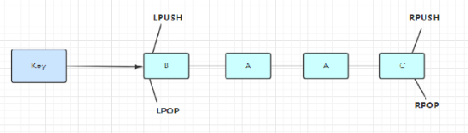
3.2.3.2 数据模型（续）
列表（list）类型
链表，其中value可以重复，可以通过下标取出对应的value值。
redis 使用双向链表实现的 List，从而可支持反向查找和遍历，左右两边都能进行插入和删除数据。双向链表带来了部分额外的内存开销。
应用场景：例如twitter的关注列表，粉丝列表等，又如 Redis内部的缓冲队列等内容。

Slide 79
3.2.3.2 数据模型（续）
list操作
列表维护了值的顺序，提供基于索引的高效操作。
常用命令：lpush/rpush/lpop/rpop/lrange等；
例：为了跟踪网站注册的最新的用户，维护一个列表List newusers，可执行下述操作
将一个新用户goku插入到列表前端
lpush newusers goku
对列表newusers进行删减，只保留50个最近插入的用户
ltrim newusers 50

Slide 80
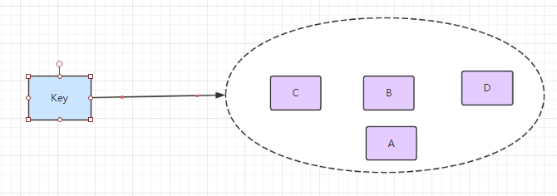
3.2.3.2 数据模型（续）
集合（Sets）类型
集合类型也是用来保存多个值，但和列表不同，不允许有重复的元素。 集合中的元素是无序的，不能通过索引下标获取元素。Redis支持集合间的操作，提供了判断某个成员是否在一个集合内的接口，可以取多个集合取交集、并集、差集。
Set的实现：一个value永远为null的HashMap。
↓
通过计算hash的方式来快速排重，也是set判断一个成员是否在集合内的思路。

Slide 81
3.2.3.2 数据模型（续）
Sets类型常用命令：sadd/spop/sismembers/smembers/sunion/sinter等；
例：//分别记录leto和duncan的朋友名单
sadd friends:leto ghanima paul chani Jessica //维护leto朋友集合
sadd friends:duncan paul Jessica alia //维护duncan朋友集合
//判断jessica 是不是leto的朋友
sismembers friends:leto jessica //判断jessica 是不是leto的朋友
//求leto和duncan的共同朋友
sinter friends:leto friends:Duncan
//将leto和duncan共同的朋友用friends:leto键存储
sinterstore friends:leto friends:leto friends:Duncan
Notes:
https://blog.csdn.net/u012129558/article/details/76408839
SADD key member [member ...] 添加一个或者多个元素到集合(set)里
SINTERSTORE destination key [key ...] 获得两个集合的交集，并存储在一个集合中
SMEMBERS SMEMBERS key 获取集合里面的所有key

Slide 82
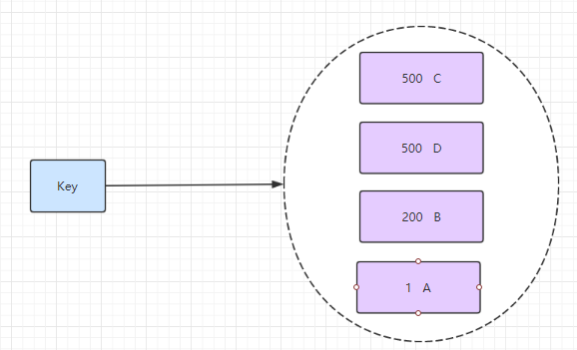
3.2.3.2 数据模型（续）
有序集合（Sorted Sets）类型
有序集合保留了集合不能有重复成员的特性，但是有序集合中的元素是可以排序的，它给每个元素设置一个分数（score）作为排序的依据，从而实现插入有序，即自动排序。有序集合中的元素不可以重复，但是score 分数 可以重复。
实现：采用HashMap和跳跃表(SkipList)来保证数据的存储和有序，HashMap记录成员到score的映射，跳跃表实现排序，HashMap里存的score作为排序依据。

Slide 83
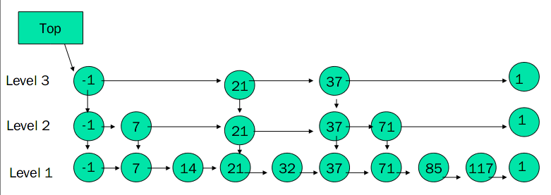
3.2.3.2 数据模型（续）
有序集合（Sorted Sets）类型
Skip List：一种（对数）随机化的数据结构，基于并联的链表，其效率相当于二叉查找树（对于大多数操作需要O(log n)平均时间）。
基本思想：有序的链表加上附加的前进链接

Slide 84
Skip List数据结构
typedef struct zskiplistNode {
/*成员object对象*/
robj *obj;
/*分数字段依赖此值对skiplist进行排序*/
double score;
struct zskiplistNode *backward; /*后退指针，仅插入层中有*/
/*层数组*/
struct zskiplistLevel {
/*前进指针，每层中指向下一个元素的指针*/
struct zskiplistNode *forward;
/*距离下一个元素之间元素数量, 即forward指向的元素*/
unsigned int span;
} level[ ];
} zskiplistNode; //节点数据结构
参考链接：https://www.cnblogs.com/exceptioneye/p/7079751.html
Notes:
参考链接：https://www.cnblogs.com/exceptioneye/p/7079751.html

Slide 85
Skip List数据结构
typedef struct zskiplist {
/*跳跃表头节点和尾节点*/
struct zskiplistNode *header, *tail;
/*跳跃表中元素个数*/
unsigned long length;
/*跳跃表当前最大层数*/
int level;
} zskiplist; //跳跃表数据结构
参考链接：https://www.cnblogs.com/exceptioneye/p/7079751.html
Notes:
参考链接：https://www.cnblogs.com/exceptioneye/p/7079751.html

Slide 86
Skip List操作
/*创建一个跳跃表节点*/
zskiplistNode *zslCreateNode(int level, double score, robj *obj) {
zskiplistNode *zn = zmalloc(sizeof(*zn)+level*sizeof(struct zskiplistLevel));
zn->score = score;
zn->obj = obj;
return zn;
}
参考链接：https://www.cnblogs.com/exceptioneye/p/7079751.html
Notes:
参考链接：https://www.cnblogs.com/exceptioneye/p/7079751.html

Slide 87
Skip List操作
zskiplist *zslCreate(void) { //创建链表
int j;
zskiplist *zsl;
zsl = zmalloc(sizeof(*zsl));
zsl->level = 1;
zsl->length = 0;
/*初始化创建一个头节点, 初始化节点信息*/
zsl->header = zslCreateNode(ZSKIPLIST_MAXLEVEL,0,NULL); //默认最大32层
for (j = 0; j < ZSKIPLIST_MAXLEVEL; j++) {
zsl->header->level[j].forward = NULL;
zsl->header->level[j].span = 0;
}
zsl->header->backward = NULL;
zsl->tail = NULL;
return zsl;}
参考链接：https://www.cnblogs.com/exceptioneye/p/7079751.html
Notes:
参考链接：https://www.cnblogs.com/exceptioneye/p/7079751.html
创建跳跃表过程比较简单, 初始化zskiplist数据结构, 跳跃表默认最大层数32层, 跳跃表是按score进行升序排列.
参考链接：https://blog.csdn.net/CRMEB/article/details/123041896?utm_medium=distribute.pc_relevant.none-task-blog-2~default~baidujs_baidulandingword~default-1-123041896-blog-122867112.235^v27^pc_relevant_multi_platform_whitelistv3&spm=1001.2101.3001.4242.2&utm_relevant_index=4

Slide 88
Skip List
一个跳表的结构特征：
（1）一个跳表由多个层（level）组成；
（2）每一层都是一个有序的链表；
（3）第1层包含所有的元素；
（4）如果元素x出现在第i层，则所有比i小的层都包含x；
（5）第i层的元素通过level数组指向下一层拥有相同值的元素；
（6）在每一层中都包含-1和1两个元素，分别表示INT_MIN和INT_MAX；
（7）Top指针指向最高层的第一个元素。

Slide 89
Skip List插入
跳跃列表的增加是以随机化的方式进行的，所以在列表中的查找可以快速的跳过部分列表(因此得名)。
跳表的插入需要三个步骤：
（1）查找到在每层待插入位置；
（2）随机产生一个层数；
（3）从高层至下插入，插入时算法和普通链表的插入完全相同。

Slide 90
Skip List删除
删除节点操作和插入类似，找到每层需要删除的位置，之后删除操作和普通链表一样。
注：如果该节点的level是最大的， 则有可能因为该节点在本层唯一存在而需减少跳跃表的level。

Slide 91
Skip List查找
unsigned long zslGetRank(zskiplist *zsl, double score, sds ele) {//查找 zskiplistNode *x; unsigned long rank = 0; int i; //初始化x指向头节点 x = zsl->header; //从最高层开始遍历，逐层向下 for (i = zsl->level-1; i >= 0; i--) { //如果下一个节点不为空，且下一个节点分数<当前score，或者分数相等但是小于等于下一个元素的字典序 while (x->level[i].forward &&(x->level[i].forward->score < score || (x->level[i].forward->score == score &&sdscmp(x->level[i].forward->ele,ele) <= 0)))
{ //利用span更新排名 rank += x->level[i].span;
//指向下一个同层元素 x = x->level[i].forward; }
参考链接： https://www.modb.pro/db/71731
Notes:
参考链接：https://www.modb.pro/db/71731
SDS（Simple Dynamic String，简单动态字符串）
Redis没有使用C语言传统的字符串表示方式（以’\0’结尾的字符数组），而是自己实现了sds的抽象类型，Redis默认使用sds作为字符串的表示。
参考链接：https://www.cnblogs.com/exceptioneye/p/7079751.html
创建跳跃表过程比较简单, 初始化zskiplist数据结构, 跳跃表默认最大层数32层, 跳跃表是按score进行升序排列.
参考链接：https://blog.csdn.net/CRMEB/article/details/123041896?utm_medium=distribute.pc_relevant.none-task-blog-2~default~baidujs_baidulandingword~default-1-123041896-blog-122867112.235^v27^pc_relevant_multi_platform_whitelistv3&spm=1001.2101.3001.4242.2&utm_relevant_index=4

Slide 92
Skip List查找
/* x might be equal to zsl->header, so test if obj is non-NULL */ //可能跳表里没有score元素，所以执行到此处的x可能是头节点，于是这里判断是否为空来防止是头节点，并且如果元素相等就返回计算好的排名 if (x->ele && sdscmp(x->ele,ele) == 0) { return rank; } }//for下降循环
//执行到这里说明元素不存在,返回0 return 0; }
参考链接： https://www.modb.pro/db/71731
Notes:
参考链接： https://www.modb.pro/db/71731
参考链接：https://www.cnblogs.com/exceptioneye/p/7079751.html
创建跳跃表过程比较简单, 初始化zskiplist数据结构, 跳跃表默认最大层数32层, 跳跃表是按score进行升序排列.
参考链接：https://blog.csdn.net/CRMEB/article/details/123041896?utm_medium=distribute.pc_relevant.none-task-blog-2~default~baidujs_baidulandingword~default-1-123041896-blog-122867112.235^v27^pc_relevant_multi_platform_whitelistv3&spm=1001.2101.3001.4242.2&utm_relevant_index=4

Slide 93
3.2.3.2 数据模型（续）
Sorted Sets类型常用命令：zadd/zcount/zrevrank/zrank/zrange/zrem/zcard等；
例：将duncan的朋友按照score”分类”
zadd friends:duncan 70 ghanima 95 paul 95 chani 75 jessica 1 vladir
计算出score在90~100之间的duncan的朋友个数
zcount friends:duncan 90 100
查询chani在duncan的朋友名单里由高到低排第几位
zrevrank friends:duncan chani
查询chani在duncan的朋友名单里由低到高排第几位
zrank friends:duncan chani

Slide 94
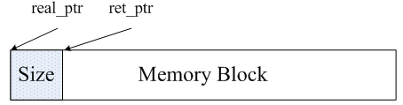
3.2.3 Redis
3.2.3.3 内存管理
Redis为了方便内存的管理，在分配一块内存之后，会将 这块内存的大小存入内存块的头部。
real_ptr是调用malloc后返回的指针，内存块的大小size存入头部（占据为 size_t类型的内存），然后返回ret_ptr。
当需要释放内存时，ret_ptr被传给内存管理程序，算出 real_ptr的值，然后将real_ptr传给free释放内存。

Slide 95
3.2.3 Redis
3.2.3.3 内存管理（续）
总体上看，Redis采用的是包装的malloc/free，有一个静态变量 used_memory记录当前分配内存的总和。
调用malloc时，malloc并不是严格按照参数的值来分配内存。
例如，基于内存对齐等方面的考虑，程序只请求一个byte时malloc可能会分配4个byte。
如果程序中大量请求1byte内存。
↓
小内存分配导致浪费、碎片。

Slide 96
3.2.3 Redis
3.2.3.4 内存持久化
Redis提供内存数据持久化的机制，有两种持久化策略：RDB快照、 AOF日志。
1）RDB快照：将当前数据的快照存成一个数据文件，从而持久化。
RDB的实现借助了fork命令的copy on write机制。在生成快照时，将当前进程fork出一个子进程，然后在子进程中循环所有的数据，将数据写成为RDB文件。

Slide 97
3.2.3 Redis
3.2.3.4 内存持久化（续）
可靠性：当生成一个新的RDB文件时，Redis生成的子进程先将数据写到一个临时文件中，然后通过原子性系统调用rename将临时文件重命名为RDB文件，这样在任何时候出现故障，RDB快照文件总是可用的。
生成时机：可以通过save指令配置RDB快照生成的时机（例如当10分钟以内有100次写入就生成快照，或者1小时内有1000次写入就生成快照，或者多个规则一起实施）。
可用性：开启RDB的代价不高，但是RDB文件中的数据并不是全新的，从上次RDB文件生成到Redis停机这段时间的数据将丢失。

Slide 98
3.2.3 Redis
3.2.3.4 内存持久化（续）
2）AOF日志（Append Only File）：一个追加写入的日志文件，与一般数据库的bin log不同，AOF文件是可识别的纯文本，内容是一个个导致数据变化的Redis标准命令。
↓
优化策略：AOF文件会越来越大，所以Redis提供了AOF rewrite功能，就是重新生成一份AOF文件，文件中一条记录的操作只会有一次，去掉之前叠加的操作。

Slide 99
3.2.3 Redis
3.2.3.4 内存持久化（续）
Rewrite的AOF文件的生成过程类似于RDB：
①fork一个进程，遍历数据，写入新的AOF临时文件。在写入新文件的过程中，所有的写操作日志还是会写到原来老的AOF文件中，同时还会记录在内存缓冲区中。
②当重写操作完成后，还要将所有缓冲区中的日志一次性写入临时文件。
③调用原子性的rename命令用新的AOF文件取代老的AOF文件。

Slide 100
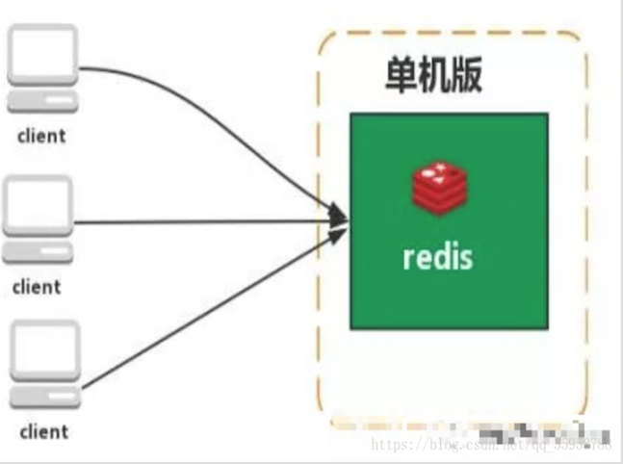
3.2.3 Redis
3.2.3.5 Redis体系架构
单机版问题：1、内存容量有限；2、处理能力有限；3、无法高可用。
Notes:
https://blog.csdn.net/qq_35958788/article/details/82876266

Slide 101
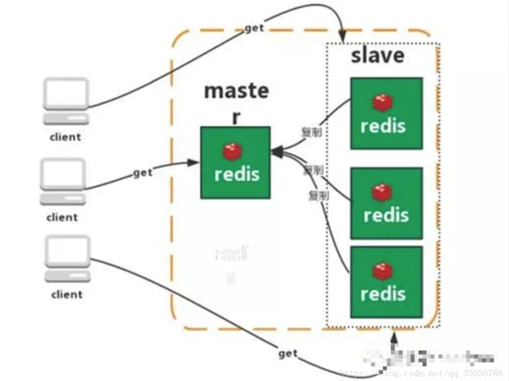
3.2.3.5 Redis体系架构（续）
主从复制：主从之间采用异步复制策略
存在问题：1、无法保证高可用；2、没有解决 master 写的压力
异步方式使得Master接收到数据更新操作与Slave接收到数据副本有一个时间差，如果Master发生故障可能会导致数据丢失。
另外，Redis不支持主从自动切换，如果Master故障，系统对外表现为只读不能写入。

Slide 102
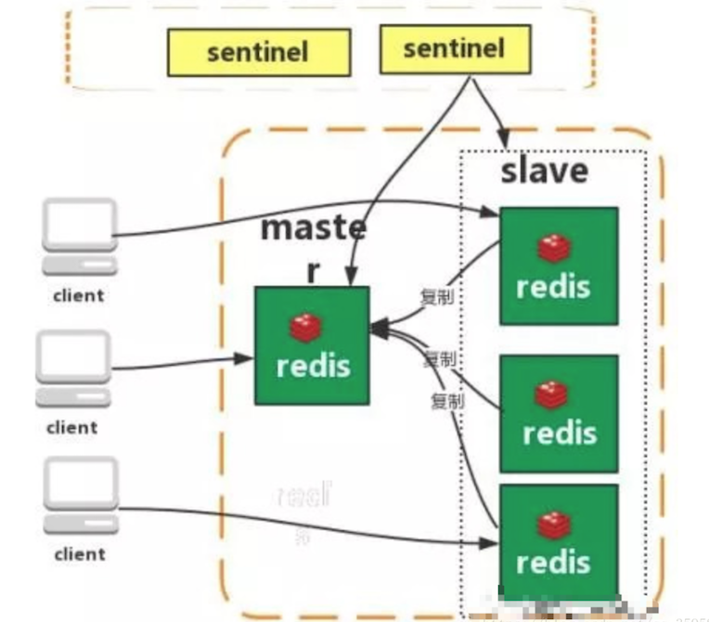
3.2.3.5 Redis体系架构（续）
哨兵模式（sentinel）： Redis sentinel 是在一个分布式系统中监控 redis 主从服务器，并在主服务器下线时自动进行故障转移，从而保证高可用。
存在问题：主从切换需要时间，丢数据，且没有解决 master 写的压力
Sentinel三项功能： 监控（Monitoring）： 持续检查主服务器和从服务器是否运作正常。 提醒（Notification）： 当被监控的某个服务器出现问题时， 可以通过 API 向管理员或者其他应用程序发送通知。 自动故障迁移（Automatic failover）： 当一个主服务器不能正常工作时， Sentinel会开始一次自动故障迁移操作。

Slide 103
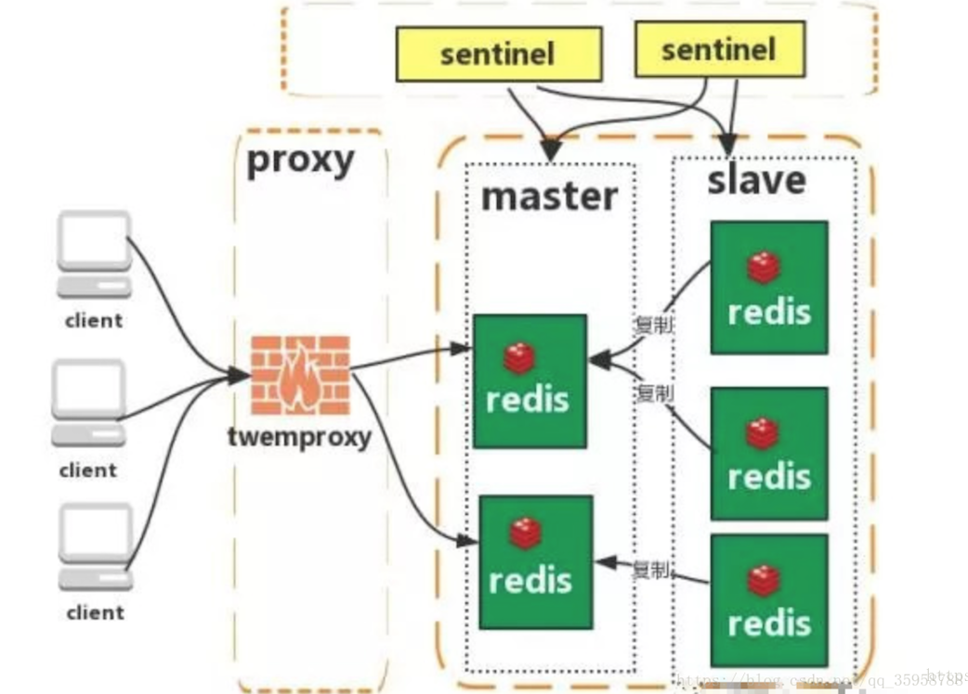
3.2.3.5 Redis体系架构（续）
集群（proxy型）： Twemproxy 是Twitter开源的一个redis和memcache 快速/轻量级代理服务器，是一个快速的单线程代理程序，支持Memcached ASCII 协议和redis 协议。 存在问题：需要维护新增加的proxy的高可用，其本身不能支持故障的自动转移，可扩展性差，进行扩缩容都需要手动干预，容错逻辑需要自己实现
Twemproxy支持失败节点自动删除。
后端分片逻辑对业务透明，业务方的读写方式和操作单个 Redis一致

Slide 104
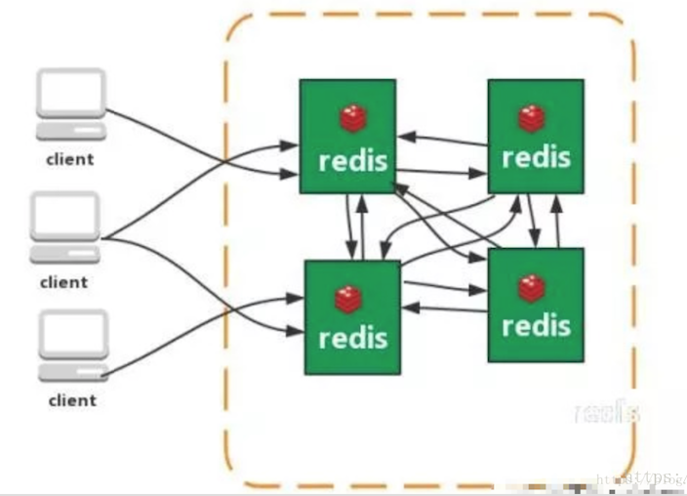
3.2.3.5 Redis体系架构（续）
集群（直连型）：从redis 3.0之后版本支持redis-cluster集群，Redis-Cluster采用无中心结构，每个节点保存数据和整个集群状态，每个节点都和其他所有节点连接。
存在问题： （1）为了性能提升，客户端需要缓存路由表信息；（2）节点发现、reshard操作不够自动化。
（1）P2P的无中心架构，节点之间通过 gossip 协议交换状态信息，用投票机制完成 Slave到 Master 的角色提升，有故障自动容错设计。 （2）数据按照slot分布在多个节点存储，节点间数据共享，可动态调整数据分布。 （3）可动态扩展到 1000 个节点，节点也可动态删除。 （4）可通过设置slave副本提高可用性。

Slide 105
3.2.3 Redis
3.2.3.6 Redis cluster分布式存储
Redis Cluster 采用虚拟哈希槽分区，所有的键根据哈希函数映射到0 ~ 16383整数槽内，计算公式：
slot = CRC16(key) & 16383
每一个节点负责维护一部分槽以及槽所映射的键值数据。
Redis 虚拟槽分区的设计解耦了数据和节点之间的关系，简化了节点扩容和收缩难度。
节点自身维护槽的映射关系，不需要客户端或者代理服务维护槽分区元数据，支持节点、槽和键之间的映射查询，用于数据路由、在线集群伸缩等场景。

Slide 106
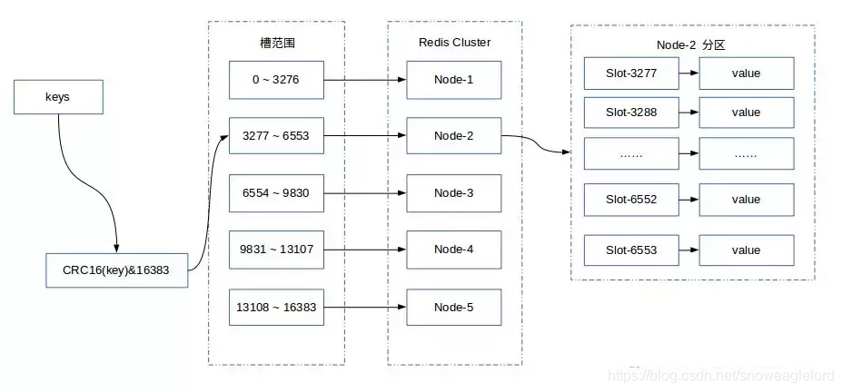
3.2.3 Redis
3.2.3.6 Redis cluster分布式存储（续）

Slide 107
3.2 键值对模型实际系统
3.2.4 RAMCloud
Stanford的RAMCloud是一个完全使用DRAM的存储系统，它的所有数据都保存到内存中。但为了故障恢复会将日志和数据的备份持久化到普通硬盘中。
应用需求：
最适合的场景是服务器分为应用服务器（主要实现生成网页和执行业务规则等应用逻辑）和存储服务器（为应用服务器提供长期共享存储）的数据中心。这些数据中心一般支持许多应用，有的很小，只使用一台服务器的一部分能力，有的很大，要用到数千台专用应用和存储服务器。
RAMCloud要求单个存储服务器的故障不能造成数据丢失和哪怕几秒钟的服务不可用。

Slide 108
3.2.4 RAMCloud
3.2.4.1 系统特征
（1）通用的存储系统
（2）所有数据都在内存（没有缓存失效）
（3）持久性和可用性
（4）可扩展性（1000+ servers，32-64GB DRAM/server,100+ TB）
（5）低延迟（5-10us远程访问）
（6）高吞吐（1M ops/sec/server）

Slide 109
3.2.4.1 RAMCloud系统特征（续）
由于RAMCloud将所有数据存放在DRAM中，性能比目前最高性能的硬盘存储系统还要高100～1000倍。
在访问延迟方面，RAMCloud应用服务器中的进程从同一数据中心的存储服务器通过网络读取数百字节数据只需5～10μs，而目前实际系统一般要花费0.5～10ms，具体取决于数据是在服务器内存缓存中，还是在硬盘中。
在吞服量方面，RAMCLoud中一台多核存储服务器每秒可以服务至少100万次读取请求，而硬盘系统同样的机器每秒只能服务1000～10000次请求。

Slide 110
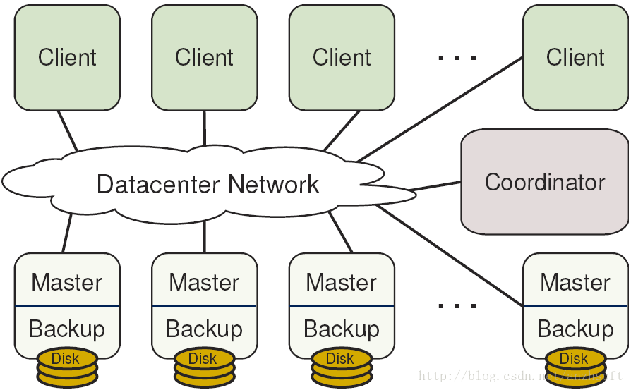
RAMCloud

Slide 111
3.2.4.1 RAMCloud系统特征（续）
每个storage server都包含两个部分：
Master管理存储在memory中的object。
Backup使用本地的机械硬盘或者固态硬盘保存其他的server数据备份。
Coordinator ：协调器，是RAMCloud集群内包含唯一的管理节点。协调器管理Master和Backup配置信息，包括集群各服务器的IP地址、对象和服务器的映射关系、各个备份的分配等。但并不涉入数据的读写操作，因此也不会成为集群的瓶颈，也不会降低系统的可伸缩性。

Slide 112
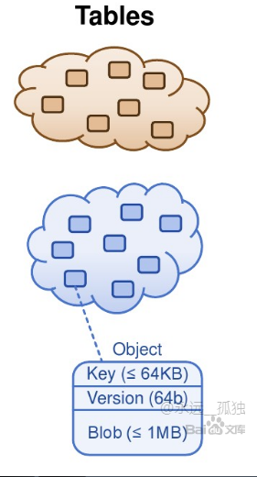
3.2.4.2 RAMCloud数据结构
RAMCloud采用了一个简单的键值对数据模型，数据项（称为object）是连续存储的,每个数据项对应一个唯一的键。
多个数据项组成一个表（table），表可以跨多个服务器节点存放。数据项只能以整体的方式进行读写。
RAMCloud为小object做了专门的优化，从而非常适合超大规模web并发的请求。

Slide 113
3.2.4.3 RAMCloud数据组织
Tablet(子表)：若干个主键有序的存储对象构成的集合，也是RAMCloud的存储管理单位。
协调器记载的其实是子表tablet和存储服务器之间的映射关系。
客户端缓存：为了增加读／写效率，客户端在本地缓存一份子表和存储服务器的映射表，当有对应数据读／写请求时，直接从缓存获取记录主键所在的存储服务器地址，然后直接和存储服务器进行交互即可，这样能有效地减轻协调器的负载。

Slide 114
3.2.4.3 RAMCloud数据组织
客户端缓存带来的问题：当子表被协调器迁移后，客户端的缓存映射表会过期。
解决方案：当客户端发现读取的记录不在某台存储服务器时，说明本地缓存过期，此时可以从协调器重新同步一份最新的映射表，之后可以重新对数据进行操作。

Slide 115
3.2.4.3 RAMCloud数据组织（续）
日志及其分段：为了能够支持快速数据持久化以及故障时快速数据恢复，RAMCloud在内存和外存存储数据时都统一采用了LSM树方案，其对应的Log结构被切割为8MB大小的日志片段（Segment）。
日志段备份：每个segment都会有到其他的服务器的冗余备份，典型配置是冗余2-3块。
当某台存储服务器发生故障时，RAMCloud的策略是尽可能快速地从备份数据中重建内存数据。

Slide 116
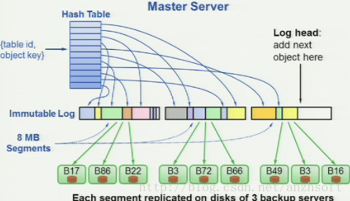
3.2.4.3 RAMCloud数据组织（续）
内存访问
内存访问基于hash表进行。
内存数据采取LSM树结构后，是由若干个Log片段构成的， hash表记载记录在内存中的存储位置信息。
Hash表以<tableid, objectid>作为key来定位内存中log的位置，在每次append log时，都会在hash表建立索引。
↓
hash table支持了对数据的随机访问

Slide 117
3.2.4.3 RAMCloud数据组织（续）
写操作步骤
（1）当接收到写数据请求时，先将其追加进入内存中的Log结构中，然后更新哈希表以记载记录在内存中的存储位置；
（2）主数据服务器将新数据转发给其他备份服务器；
（3）备份服务器将新数据追加到内存中Log片段后即通知主数据服务器返回；
（4）主数据服务器通知客户端写操作成功。
整个写数据、备份过程都是内存操作，不涉及外存读／写，所以速度较快。
当备份服务器用于备份的Log片段写满时将其写入外存的LSM结构中。

Slide 118
3.2.4.3 RAMCloud数据组织（续）
日志内容：包括元数据、摘要、墓碑（tombstone）三种
（1）元数据
包含基本单元object的table id、key、version、value。在数据恢复时，将根据最新version的条目来重建hash表。
（2）日志摘要(log digest)
每一个新的日志段都会有一个日志摘要，摘要包含了所有属于该段的日志。在数据恢复时，将根据段的最新日志摘要来加载所有的元数据。
（3）墓碑 (tombstone)
一种特殊日志，它代表被删除的object。日志一旦写入就不可修改，因此在删除一个object的当时，在日志中添加一条tombstone记录，该记录包含table id、key和version。在数据恢复时，它能保证被删除的object不会被重建。
并发控制问题

Slide 119
3.2.4.3 RAMCloud数据组织（续）
垃圾回收：被删除的记录最终还是要通过垃圾回收释放其占用的资源，tombstone日志的设计，使得垃圾回收机制必须考虑此类日志。
垃圾回收器cleaner处理tombstone日志时，会检查tombstone所指定的segment是否不在任何的log中：
如果不在，那么说明object已经被删除；
否则说明该segment还有有效数据，该tombstone不能被删除。

Slide 120




3.2.4.4 RAMCloud资源回收
对于基于日志的内存分配，好处是充分利用了日志的顺序I/O带宽，避免了写入操作的高延迟，缺点是需要定期地对日志进行清理操作，对应内存的碎片管理。日志的清理动作可能成为系统的瓶颈。
内存回收需要避免的问题：随着内存利用率的上升，回收的成本也越来越大。不能为了清理出少量（如10%）的空间而移动绝大部分（如90%）数据。

？
RAMCloud对于memory和disk采取了两级回收（Two-level Cleaning ）策略。

Slide 121
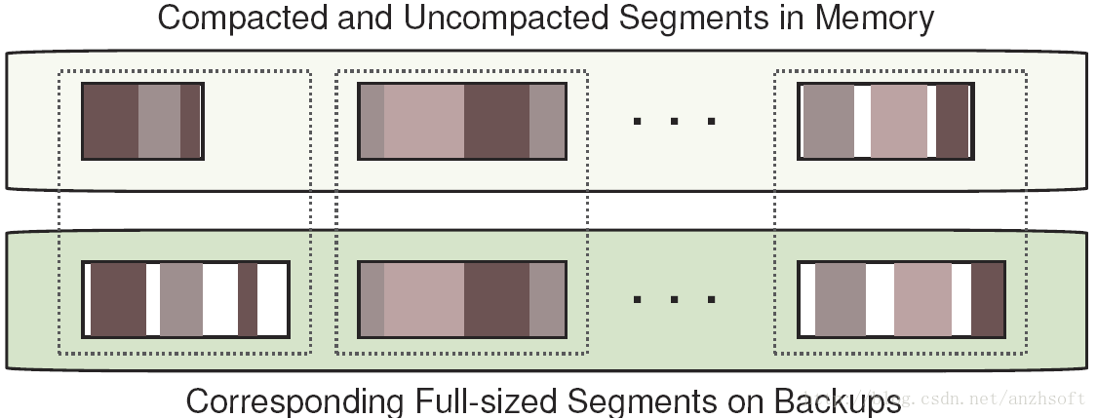
3.2.4.4 RAMCloud资源回收（续）
Two-level Cleaning
第一级清理：段压缩（segment compaction），仅处理缓存中的段，没有消耗网络或者磁盘的I/O。
每次压缩一个段，将其数据拷贝到其他的segment，从而使空出来的段空间资源可以为其它所用。逻辑上段压缩后内存和磁盘中的日志是等价的，但是缓存中的段里之前被删除的object和tombstone被删除了，因此它实际上占用了更少的空间。

Slide 122
3.2.4.4 RAMCloud资源回收（续）
第二级清理：合并清理（combined cleaning），该级别的清理同时涉及磁盘和内存。该级别的清理往往在第一级之后，延后清理，因为有了之前的段压缩，所以这一级别的清理效率也比较高。并且，由于延迟清理，可以合并更多的删除操作。
seglet
如果没有段压缩，则所有的段大小都相同，即默认情况下的8MB。段压缩导致段可以有不同的大小。此时若采用传统的heap allocator机制会产生碎片。
RAMCloud将段进一步分为64KB的seglet，每个段的seglet数量决定了段的大小，从而减少了碎片的情况。
带来的问题：seglet的引入使日志变得可能不连续，日志可能跨越多个seglet，RAMCloud使用了额外的机制来处理这种情况。

Slide 123
3.2.4.4 RAMCloud资源回收（续）
并行回收
随着现在CPU的主频和核心数的不断增加，RAMCloud也充分利用了CPU 的多核技术，多线程并行执行清理程序。
有利于并行的因素：
（1）日志的结构和简单的元数据简化了清理程序的执行；
（2）因为日志不可修改，清理程序在复制移动object时不必担心这些object会被修改；
（3）hash表存储的是object的间接地址，因此更新hash表的object reference变得很简单，也简化了基本的clean机制（清理程序拷贝当前数据到新的段，并自动更新hash表的object reference，最后将被清理的段释放）

Slide 124
3.2.4.4 RAMCloud资源回收（续）
Cleaner和service线程冲突问题
Hash表标明了哪些object是可用的并保存它们在内存中的地址，由于它同时被cleaner和service线程使用，因此会有同步的问题。
Cleaner线程：使用Hash表确定某个object是否alive（通过判断指向的地址是否真的是该object），如果是alive的就在Hash表中更新该object的新地址。
service线程：通过Hash表来读取或删除某个object。
RAMCloud使用在每个hash的桶上使用一个fine-grained lock来同步。

Slide 125
3.2.4.4 RAMCloud资源回收（续）
cleaner线程和service线程在处理读写请求时，有三种可能的冲突：
（1）它们都需要在日志头部添加数据；
（2）它们在更新hash表时可能会有冲突；
（3）当某个段仍然在被某些service线程使用时，cleaner不能释放它们。
清理的简单直接方法：把需要移动的数据添加到日志头部。
存在的问题：会和service的写请求冲突。
↓
为了避免这种情况，RAMCloud将需要移动的数据移动到一个新的段。

Slide 126
3.2.4.4 RAMCloud资源回收（续）
每个cleaner会申请一组段，用于保存移动的数据。
同步操作：cleaner仅在申请段时需要同步，段申请完成后，每个cleaner则可以操作自己的段而无需额外的同步操作。
生成（清理）日志摘要：在移动完成后，cleaner会把这些段放到下一个日志摘要（log digest）中，而被回收的段也会在下一个日志摘要中被删除。
将这些数据移动到不同的段而不是日志头段的额外好处：
这些段可以备份到不同的磁盘中，提高Master的吞吐量。

Slide 127
3.2.4.4 RAMCloud资源回收（续）
内存空间释放时机
当cleaner线程清理完一个段后，原则上该段的内存空间可以被释放或者重用。此时，因为没有hash表条目指向该段内存空间，所有后续service线程都不会看到该内存段空间的数据；但可能存在旧service线程还在使用这个段，从而对该段内存执行free可能会导致严重错误。
解决办法：系统直到所有当前的service线程的数据请求处理完成，才会释放该段。而所有后续的service线程都不会再使用这个段，因此安全。
该设计避免了使用锁机制。

Slide 128
3.2.4.4 RAMCloud资源回收（续）
磁盘空间的释放时机 段被清理后，冗余备份也需要删除。此类删除必须等到被移动到的段正确的写到驻留在磁盘上的日志之后。
这需要几个步骤：
（1）合并后的段需要在备份中完成冗余拷贝。又因为所有的冗余拷贝都是异步传输的，所以cleaner只有等到接收到所有的接到响应。
（2）新的日志摘要必须包含新的合并的段和删除被清理的段。
（3）只有上述数据被持久化后，这个冗余备份就可以被安全的删除了。

Slide 129
3.2.4.5 RAMCloud恢复
RAMCloud为了快速访问而将数据存储在DRAM中，相应的，故障恢复也应该低延时。
高效的恢复需要综合考虑磁盘、CPU的瓶颈效应。
直接方法：一台机器宕机之后，立刻从多个备份读取信息重建宕机节点。
存在的问题：如果backup的数目过少，磁盘带宽可能成为瓶颈。
↓
RAMCloud考虑充分可伸缩性设计，以实现快速恢复。

Slide 130
3.2.4.5 RAMCloud恢复（续）
增加备份的恢复方法：增加备份数量，从而减轻磁盘瓶颈问题。
存在的问题：增加backup的数量之后，大量的数据通过网络抵达master节点，然后master节点执行恢复动作，当数据量变大之后，master的CPU性能就变成了瓶颈，也包括master的网络接口。
分区恢复策略：为了解决上述问题，RAMCloud采用了`Partitioned Recovery`策略进行恢复。将宕机master节点的object分割到若干recovery master上，让它们分开处理。这些recovery master把这些数据整合到自己的日志和hash表中。
这样就解决了CPU/disk/network对性能带来的瓶颈，核心方法就是利用了系统的scaling。
存在的问题：需要与所有的host进行通信。

Slide 131
3.2.4.6 RAMCloud数据操作
RAMCloud提供了针对表的操作
createTable：创建表
getTable: 获取表
dropTable: 删除表
splitTable: 将一个表分成多个小表分布到不同服务器上
migrateTablet：将tablet从一个服务器节点移到另一个服务器节点。

Slide 132
3.2.4.6 RAMCloud数据操作
RAMCloud提供了针对表数据项的操作
read: 返回表中的某个数据项及其版本号
write: 将某个数据项写入表中，如果不存在则创建，存在则新数据项获得更高的版本号。
delete：从表中删除某个数据项
multiRead：一次返回多个数据项及其版本号
multiWrite: 一次写入多个数据项，并返回它们的新版本号
multiDelete: 一次删除多个数据项

Slide 133
3.2.4.6 RAMCloud数据操作
RAMCloud提供了针对表数据项的操作
enumerateTable: 返回表中的所有数据项及其版本号
conditionalWrite: 仅当数据项的版本号小于给定值时才写入。出于并发控制目的，用于确保上次读取之后没有其他用户修改过。
increment: 将数据项的值作为数字自动进行加法操作，增量由参数amount决定。

Slide 134
3.2 键值对模型实际系统
3.2.5 Bigtable
Bigtable分布式数据存储系统是Google为其内部PB级海量的“结构化”数据开发的云存储技术，于2005年4月投入使用，是Google的第三项云计算关键技术，能部署在上千台机器上，是云时代分布式存储系统的开发蓝本。
2006年的OSDI(USENIX Symposium on Operating Systems Design and Implementation)有两篇google的论文，分别是BigTable和Chubby。
Chubby是一个分布式锁服务，基于Paxos算法；
BigTable是一个用于管理结构化数据的分布式存储系统，构建在GFS、Chubby、SSTable等google技术之上。

Slide 135
3.2 键值对模型实际系统
3.2.5 Bigtable
Bigtable为Google的60多种产品和项目提供存储和获取结构化数据的支撑平台，其中包括有：
WEB索引
Google地球
Google金融等。
在Google内部至少运行着500个Bigtable集群 。
Notes:
在列式存储系统（如BigTable）的数据模型中，行（Row）和列族（Column Family）之间的关系是非常重要的，它们定义了如何组织和访问数据。以下是它们之间的关系：
行（Row）：
行是数据的最基本单元，每一行都有一个唯一的行键（Row Key）来标识它。
行键是一个字符串或字节数组，通常用于定位和检索特定的数据行。
行可以包含一个或多个列族，用于存储相关的数据。
列族（Column Family）：
列族是一种逻辑组织方式，用于将相关的列（Column）分组在一起。
每个列族可以包含多个列。
列族通常具有相同的访问控制和生命周期策略，因此它们用于存储相似类型的数据。
列族通常在表的模式（schema）中进行定义，而不是在每行中单独定义。
关键的点是，列族通常用于将数据组织成一组相关的列，这些列可能在不同行中重复出现。这种结构的优势是可以更有效地存储和检索相关数据，因为列族内的列通常在物理上存储在一起，使读取数据更加高效。此外，列族可以具有自己的配置选项，如数据保留策略、压缩选项等，以便更好地管理数据。
综上所述，行和列族之间的关系在列式存储系统中是一种组织和管理数据的方式，使数据的存储和检索更加灵活和高效。

Slide 136
3.2.5.1 Bigtable基本特征
Bigtable具有高可靠性、高性能、可伸缩等特性，借鉴了并行数据库和内存数据库的一些特性，但Bigtable提供了一个完全不同接口 。
Bigtable不是关系型数据库， 只是沿用了很多关系型数据库的术语，例如table（表）、row（行）、column（列）等，但它不支持完整的关系数据模型， 而是为用户提供了简单的数据模型，并且使客户可以动态控制数据的分布和格式。
本质上说，Bigtable是一个键值（key-value）映射，是一个稀疏的，分布式的，持久化的，多维的排序映射。

Slide 137
3.2.5.2 Bigtable数据模型
多维map
BigTable由很多行组成，每行是一个键值对。对任意一行，键是访问该行数据的唯一入口，值由列族（column family）集合组成。 列族在使用之前必须先创建，一张表的列族不能太多（最多几百个）。
结构更新
列族在运行期间很少改变。
允许任意一行在列族中创建、使用该列族的某个列关键字，在该列存放数据项。

Slide 138
3.2.5.2 Bigtable数据模型（续）
版本：每一个数据项都可以包含同一份数据的不同版本，不同版本的数据通过时间戳来索引。
因此，Bigtable又可以看作是一个多维map，map的键有三维，分别是行键（row key）、列键（column key）和时间戳（timestamp），行键和列键都是字节串，时间戳是64位整型，而值是一个未经解析的字符串。表示一条键值对记录可以采取如下形式：
(row:string, column:string, time:int64)→string

Slide 139
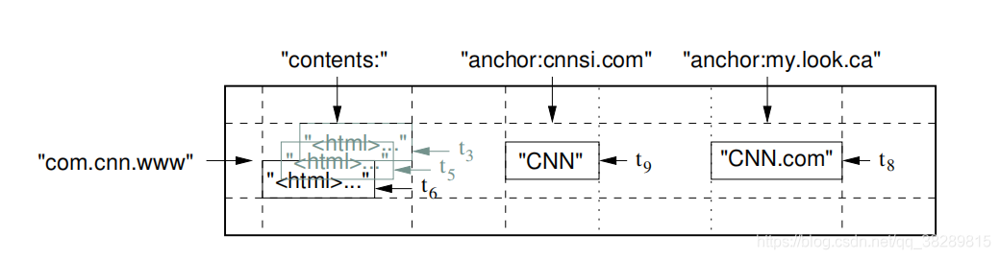
3.2.5.2 Bigtable数据模型（续）
BigTable数据模型示例WebTable
“大表”，稀疏

Slide 140
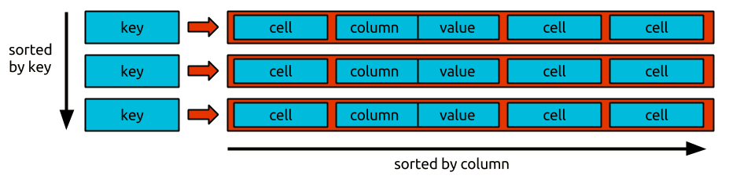
3.2.5.2 Bigtable数据模型（续）
BigTable数据模型示例
timestamp
多维排序

Slide 141
3.2.5.2 Bigtable数据模型（续）
行区间（Tablet）：对于一个表而言，行区间是动态划分的。每个行区间称为一个Tablet，它是负载均衡和数据分发的基本单位。
原子操作：在BigTable中，对每个行键下所包含的数据的读或写都是一个原子操作，不管这个行中所包含的列的数量是多少。
访问控制：其基本单位是列族，存储在一个列族当中的所有数据通常都属于同一个数据类型。控制权限包括（添加新的基本数据、读取基本数据并创建继承的列族、浏览数据或部分数据等）
磁盘和内存的使用统计都是在列族层面进行的。

Slide 142
3.2.5.2 Bigtable数据模型（续）
模式：数据没有严格的模式，用户自己定义具体的模式内容。
列关键字的命名语法——“列族：限定词”。
列族的名字必须是可打印的字符串，限定词可以是任意的字符串。
每个列族配有两个设置参数，用户由此指定废弃版本数据的自动垃圾收集：
1）只保存最后n个版本的数据；
2）只保存“足够新”版本的数据（例如最近7天）。
通过选择数据模式，用户可以控制数据的位置相关性，也可以自己推测数据底层存储的位置相关性。
例如同一对象集合的相关数据项可保存在相同列族，
key值相邻→tablet相同或相近。
可以通过BigTable的模式参数来控制数据的存放位置：内存或硬盘。

Slide 143
3.2.5.2 Bigtable数据模型（续）
Bigtable提供的API函数包括：
1）建立和删除表；
2）建立和删除列族；
3）增加、删除列；
4）从每个行中查找值；
5）遍历表中的一个数据子集
修改行的数据可以用Set操作，
删除行的数据可以用Delete操作
。。。

Slide 144
3.2.5.2 Bigtable数据模型（续）
数据操作
有多种方法可以对扫描输出的行、列和时间戳进行限制，包括：
1）只输出那些匹配正则表达式“*.cnn.com”的锚点；
2）输出时间戳在当前时间前10天的锚点；
。。。
Bigtable允许把数据项用做整数计数器。
Bigtable可以和MapReduce一起使用，已经开发了一些Wrapper类，可以将Bigtable作为MapReduce框架的输入和输出。

Slide 145
3.2.5.2 Bigtable数据模型（续）
例：客户程序遍历多个列族
Scanner scanner(T);//目标是T表
ScanStream *stream;//中间结果数据流
//scanner选择列族到stream
stream = scanner.FetchColumnFamily(“anchor”);
stream->SetReturnAllVersions( ); //返回指定列族的所有版本
scanner.Lookup(“com.cnn.www”);//scanner选择行，填充stream
for ( ; !stream->Done(); stream->Next()) {
printf(“%s %s %lld %s\n”,
scanner.RowName(), //遍历com.cnn.www行anchor列族的所有版本值。
stream->ColumnName(),
stream->MicroTimestamp(),
stream->Value());
}
Notes:
Scanner scanner(T);:
这行代码创建一个名为scanner的扫描器对象，用于在名为T的BigTable表中执行数据检索操作。
ScanStream *stream;:
这行代码声明一个指向ScanStream对象的指针，ScanStream是一个中间结果数据流，用于存储扫描操作的结果。
stream = scanner.FetchColumnFamily("anchor");:
这行代码使用scanner选择了一个特定的列族（Column Family）"anchor"，然后将扫描结果存储到stream中。
这意味着后续的扫描操作将仅考虑"anchor"列族中的数据。
stream->SetReturnAllVersions();:
这行代码设置stream以返回所选列族"anchor"的所有版本（versions）。
BigTable支持存储不同版本的数据，这使得可以查询不同时间点的数据或获取历史版本的数据。
scanner.Lookup("com.cnn.www");:
这行代码使用scanner选择了特定的行，其中"com.cnn.www"是行键（Row Key）。
这将填充stream，使其包含"com.cnn.www"行中"anchor"列族的数据。
for (; !stream->Done(); stream->Next()) { ... }:
这是一个循环，它用于遍历stream中的数据。
循环会一直执行，直到stream中没有更多的数据（stream->Done()返回false）为止。
printf("%s %s %lld %s\n", scanner.RowName(), stream->ColumnName(), stream->MicroTimestamp(), stream->Value());:
这行代码在每次循环迭代中使用printf打印了一些数据，包括：
scanner.RowName() 返回当前行的名称，即"com.cnn.www"，表示正在遍历的行。
stream->ColumnName() 返回当前列的名称，即所选的列族"anchor"。
stream->MicroTimestamp() 返回当前版本的时间戳，表示数据的时间戳信息。
stream->Value() 返回当前版本的数据值，即所选列族"anchor"的值。

Slide 146
3.2.5.2 Bigtable数据模型（续）
原子性读写操作：用户可以对存储在一个行关键字下的数据进行原子性的读写操作，进行单行事务处理 。
例：Table *T = OpenOrDie(“/bigtable/web/webtable”)
RowMutation r1(T, “com.cnn.www”);
r1.Set(“anchor:www.c-span.org”, “CNN”);
r1.Delete(“anchor:www.abc.com”);
r1.Set(“Language：language”, “ENG”);
Operation op;
Apply(&op, &r1);
Bigtable也提供用户跨行批量写入数据的接口，但是不支持通用的跨行事务处理。
Notes:
Table *T = OpenOrDie("/bigtable/web/webtable") - 这行代码打开或连接到名为"/bigtable/web/webtable"的BigTable表，然后将其分配给名为T的表对象。这个表对象将用于后续的数据操作。
RowMutation r1(T, "com.cnn.www") - 这行代码创建一个名为r1的行变更（RowMutation）对象，该对象将用于修改名为"com.cnn.www"的行。
r1.Set("anchor:www.c-span.org", "CNN") - 这行代码向行变更对象r1中添加一个"anchor:www-c-span.org"列，它的值为"CNN"。这是一个列设置操作，它在行中添加或更新指定列的值。
r1.Delete(“anchor:www.abc.com”) - 这行代码向行变更对象r1中添加一个“anchor:www.abc.com“列的删除操作。这意味着在”com.cnn.www”行中的”anchor:www.abc.com”列将被删除.
r1.Set("Language:language", "ENG") - 这行代码向行变更对象r1中添加一个"Language:language"列，它的值为"ENG"。这是另一个列设置操作，它添加或更新行中的列值。
Operation op - 这行代码创建一个操作（Operation）对象，该对象用于将一系列行变更操作应用到数据表。
Apply(&op, &r1) - 这行代码将前面创建的行变更r1应用到操作op中。此时，op包含了要对数据表进行的一系列操作。

Slide 147
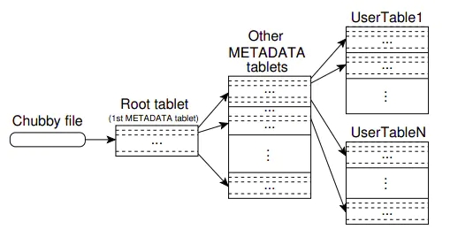
3.2.5.3 Bigtable数据检索
Notes:
Chubby File:
Chubby是Google开发的另一个系统，它提供了分布式锁服务和命名服务，用于协调分布式系统中的各个组件。Chubby文件是存储在Chubby系统中的文件，通常包含了关键的元数据信息。
Root Tablet:
Root Tablet是BigTable中的一个特殊Tablet，它包含了所有表的元数据信息。这包括了BigTable的整个表结构，包括表的行键范围、列族、列等信息。
Other METADATA Tablets:
除了Root Tablet外，BigTable还包括其他元数据Tablet。这些Tablet包含了与表的分区、列族、列等相关的元数据信息。
每个表通常会有一个或多个METADATA Tablet，用于存储关于该表的元数据信息。
User Table:
User Table是指实际存储用户数据的表。这些表包含了用户应用程序存储的数据，按照用户自定义的表结构进行组织。
User Table包含了实际的数据行，每个数据行由一个唯一的行键标识，并包含了列族、列、版本等信息。
关系和流程：
Chubby File和Root Tablet：Chubby文件通常包含了Root Tablet的位置信息和元数据。客户端应用程序可以使用Chubby文件来发现Root Tablet，然后获取关于所有表的元数据信息。
Root Tablet和Other METADATA Tablets：Root Tablet包含了表的元数据信息，其中包括其他METADATA Tablets的位置和信息。这使得客户端可以获取表的分区、列族、列等信息。
User Table：User Table是实际存储用户数据的地方。客户端应用程序使用Root Tablet和其他METADATA Tablets来获取表的元数据，然后通过这些信息找到User Table中的特定数据行。
总结，Chubby文件用于元数据管理，Root Tablet和其他METADATA Tablets存储了表的元数据信息，而User Table包含实际的用户数据。这些部分协作以实现BigTable的数据检索和存储。元数据的管理和查询在整个系统中起着关键的作用，帮助客户端应用程序定位和检索数据。
在BigTable中，元数据信息用于描述表的结构，包括表的列族、列信息、行键范围等。这些元数据信息帮助客户端应用程序定位和检索数据，同时还用于表的管理和维护。总之，元数据是关于数据的重要描述信息，对于数据的理解、管理和访问非常关键。

Slide 148
3.2.5.4 Bigtable数据存储
Bigtable 会将数据持久化成 SSTable（ Sorted String Table） 的格式，该格式下的 key 都是经过排序后不可变的 KV 对。
每个 SSTable 由 block 组成，并通过 block index 来定位每个 block。
Bigtable内存中维护着 memtable用以处理写请求。客户端对 Bigtable 的写操作首先会被内存中memtable处理，当memtable的大小超过一定阈值时，会生成新的memtable，并将老的memtable通过日志的机制合并到SSTable格式的文件中。

Slide 149
3.2.5.4 Bigtable数据存储（续）
SSTable（ Sorted String Table）
SSTable提供一个可持久化的、有序的、不可变的从键到值的映射关系，其中键和值都是任意字节长度的字符串。
SSTable提供两种操作：按照某个键来查询关联值，也可以指定键的范围来遍历其中所有的键值对。
每个SSTable内部的一系列块(block)通常每块大小为64KB，是可配置的。
使用存储在SSTable结尾的块索引(block index)来定位块；当SSTable打开时，索引会被加载到内存里。一次磁盘寻道(disk seek)就可以完成查询操作：首先通过二分查找在存储在内存的索引中找到对应的块，然后从磁盘上读取这块内容。

Slide 150
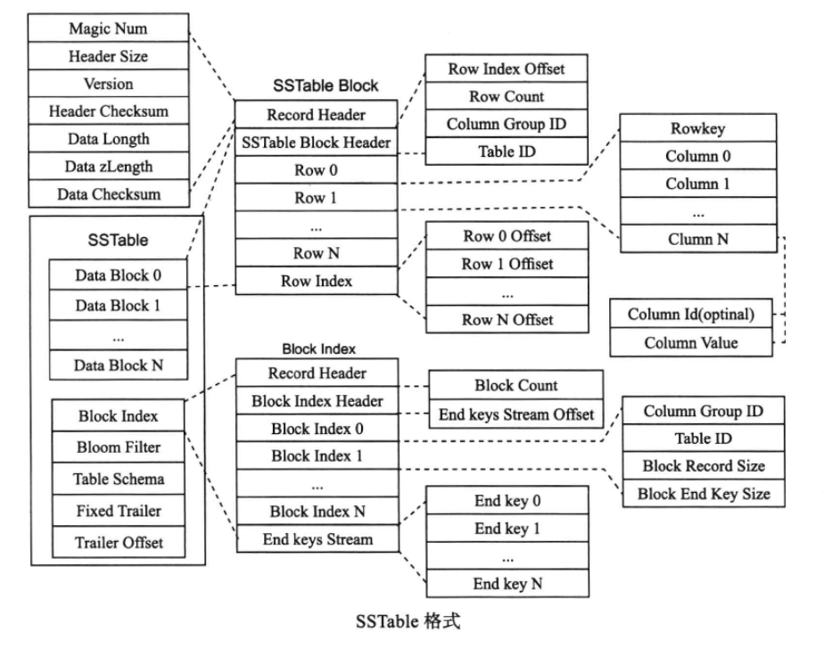
SSTable（ Sorted String Table）
数据按主键排序后存放在连续的数据块(Block)中，块之间也有序。
数据块索引，由每个 Block 最后一行的主键组成，由于数据查询中的Block定位。
块索引后存放布隆过滤器和表的 Schema 信息。最后，存放固定大小的 Trailer 以及 Trailer 的偏移位置。
查找 SSTable 时，首先从子表的索引信息中读取 SSTable Trailer 的偏移位置，接着获取 Trailer 信息。根据 Trailer 中记录的信息，可以获取块索引的大小和偏移，从而将整个块索引加载到内存中。
Notes:
逻辑索引，物理索引
https://tyler-zx.blog.csdn.net/article/details/94355443?utm_medium=distribute.pc_relevant.none-task-blog-BlogCommendFromMachineLearnPai2-1.control&dist_request_id=7763e9ad-a1f0-446f-ab08-b0f282677e47&depth_1-utm_source=distribute.pc_relevant.none-task-blog-BlogCommendFromMachineLearnPai2-1.control
SSTable 中的数据按主键排序后存放在连续的数据块(Block)中，块之间也有序。接着，存放数据块索引，由每个 Block 最后一行的主键组成，由于数据查询中的Block定位。接着，存放布隆过滤器和表格的 Schema 信息。最后，存放固定大小的 Trailer 以及 Trailer 的偏移位置。
查找 SSTable 时，首先从子表的索引信息中读取 SSTable Trailer 的偏移位置，接着获取 Trailer 信息。根据 Trailer 中记录的信息，可以获取块索引的大小和偏移，从而将整个块索引加载到内存中。根据块索引记录的每个 Block 的最后一行的主键，可以通过二分查找定位到查找的 Block。最后将 Block 加载到内存中，通过二分查找 Block 中记录的行索引查找到具体某一行。本质上看，SSTable 是一个两级索引结构：块索引以及行索引。

Slide 151
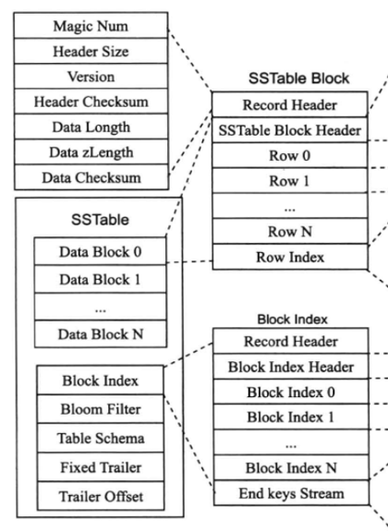
SSTable（ Sorted String Table）
本质上SSTable 是一个两级索引结构：块索引以及行索引。
根据块索引记录的每个 Block 的最后一行的主键，可以通过二分查找定位到查找的 Block。然后将 Block 加载到内存中，通过二分查找 Block 中记录的行索引查找到具体某一行。

Slide 152
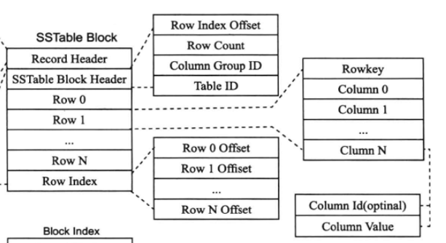
SSTable（ Sorted String Table，行）

Slide 153
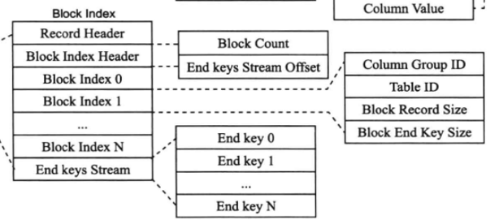
SSTable（ Sorted String Table，块）

Slide 154
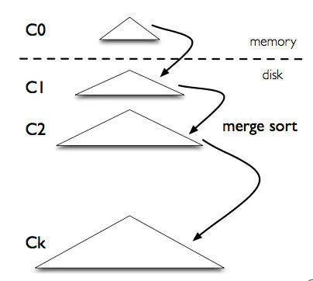
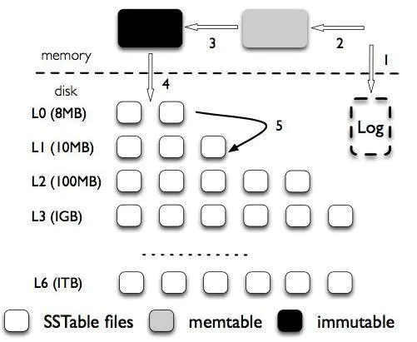
3.2.5.4 Bigtable数据存储（续）
SSTable和LSM文件
仅仅SSTable数据结构本身仍然无法支持高效的范围查询和随机读写，还需要有内存排序、内存写出、压缩、快速读取的一整套的机制。
还需要一个机制“The Log-Structured Merge-Tree” (LSM Tree)，它是基于log的，用来不断产生SSTable文件, 并且需要不断merge以提高效率。
Notes:
https://www.jianshu.com/p/5c846e205f5f

Slide 155
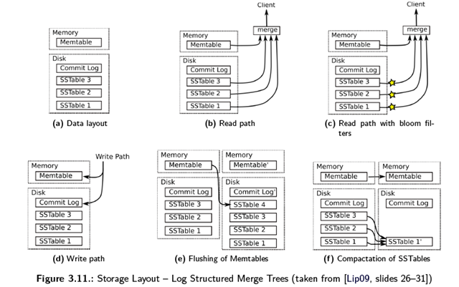
3.2.5.4 Bigtable数据存储（续）
SSTable和LSM文件
Notes:
https://www.cnblogs.com/fxjwind/archive/2012/08/14/2638371.html

Slide 156
本章小结
键值对数据模型是当前大数据管理中应用最广泛的数据模型。
了解
键值对模型的基本概念、现状
学习
应用键值对模型的实际系统及其基本操作
学习拓展
键值对系统的典型技术

